Slide 1

UML: Analyse et conception OO
Pr. Mariame Nassit

Slide 2
Plan
Introduction à la Modélisation Orienté Objet
    Introduction
    Le génie logiciel
    Modélisation
Méthode objet élémentaire avec UML
    Le diagramme du cas d’utilisation
    Le diagramme de classe
    Le diagramme d’objet
    Le diagramme de séquence
    Le diagramme d’activité

Slide 3
Partie 1
Introduction à la Modélisation Orienté Objet

Slide 4
Introduction

Slide 5
Introduction
Contextes
La compréhension d'une problématique complexe, comme le développement d'applications, repose de plus en plus sur l'utilisation de la modélisation informatique.
L'accélération du renouvellement des technologies, combinée à la pression économique et concurrentielle qui pèse sur les entreprises, contraint les acteurs du monde informatique à développer des solutions toujours plus rapidement, tout en assurant une amélioration continue de la qualité et des performances des systèmes d'information.
Internet a largement contribué au développement de nombreuses applications, dont une grande partie repose sur des solutions utilisant des langages de programmation orientés objet tels que Java, C++ et C#.
Notes:
Un langage informatique, c’est comme une langue que nous utilisons pour communiquer avec les ordinateurs.
C’est un ensemble de règles et de symboles qui permet de donner des instructions claires aux machines.
En écrivant un programme dans ce langage, on crée ce qu’on appelle un code source.
Ensuite, ce code doit être traduit dans un format que la machine peut comprendre – comme un langage secret pour les ordinateurs – grâce à un compilateur ou un interpréteur.
En résumé, le langage informatique nous permet de transformer nos idées en actions que la machine peut réaliser.

Slide 6
Introduction
Objectif
Depuis longtemps, le langage UML (Unified Modelling Language) a été conçu pour formaliser les besoins des clients et les traduire en programmes concrets.
Il constitue un outil de communication efficace entre les modélisateurs, les informaticiens et les autres métiers, en dépassant les barrières des disciplines et des aspects techniques liés à l'informatique.
UML a naturellement comblé le manque d'une approche méthodologique pour les concepteurs et développeurs, leur permettant de formaliser l'analyse et la conception technique des logiciels.
Notes:
Un langage informatique, c’est comme une langue que nous utilisons pour communiquer avec les ordinateurs.
C’est un ensemble de règles et de symboles qui permet de donner des instructions claires aux machines.
En écrivant un programme dans ce langage, on crée ce qu’on appelle un code source.
Ensuite, ce code doit être traduit dans un format que la machine peut comprendre – comme un langage secret pour les ordinateurs – grâce à un compilateur ou un interpréteur.
En résumé, le langage informatique nous permet de transformer nos idées en actions que la machine peut réaliser.

Slide 7
Introduction
Spécification
Depuis plus de 30 ans, le modèle entité-association est utilisé pour concevoir des bases de données. Ce modèle est fiable et encore largement employé par les outils informatiques aujourd’hui.
Ces dernières années, la notation UML est devenue un outil essentiel pour modéliser et développer des applications utilisant des langages orientés objet comme C++ et Java.
Même si UML n’était pas conçue à l’origine pour les bases de données, elle offre un formalisme adapté aux concepteurs d’objets métiers et de bases de données.
Aujourd’hui, UML est un langage graphique de modélisation qui répond à un vrai besoin. Elle est devenue un standard reconnu, basé sur une norme claire et structurée.
Notes:
Un langage informatique, c’est comme une langue que nous utilisons pour communiquer avec les ordinateurs.
C’est un ensemble de règles et de symboles qui permet de donner des instructions claires aux machines.
En écrivant un programme dans ce langage, on crée ce qu’on appelle un code source.
Ensuite, ce code doit être traduit dans un format que la machine peut comprendre – comme un langage secret pour les ordinateurs – grâce à un compilateur ou un interpréteur.
En résumé, le langage informatique nous permet de transformer nos idées en actions que la machine peut réaliser.

Slide 8
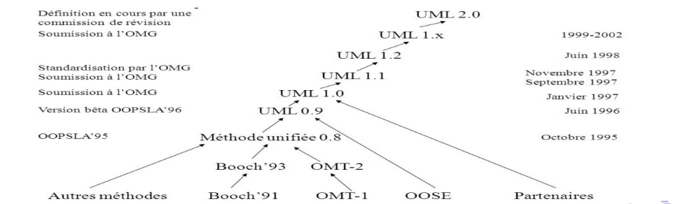
Introduction
Histoire de l’UML
UML s'inspire principalement des méthodes orientées objet développées par Booch, OMT (Object Modeling Technique) et OOSE (Object Oriented Software Engineering), créées respectivement par Grady Booch, Rumbaugh et Jacobson.
UML est le résultat de la fusion des approches OOA, OOSE et OMT.
Adopté comme standard par l'OMG en novembre 1997, UML est devenu une référence incontournable.
Notes:
Un langage informatique, c’est comme une langue que nous utilisons pour communiquer avec les ordinateurs.
C’est un ensemble de règles et de symboles qui permet de donner des instructions claires aux machines.
En écrivant un programme dans ce langage, on crée ce qu’on appelle un code source.
Ensuite, ce code doit être traduit dans un format que la machine peut comprendre – comme un langage secret pour les ordinateurs – grâce à un compilateur ou un interpréteur.
En résumé, le langage informatique nous permet de transformer nos idées en actions que la machine peut réaliser.

Slide 9
Le génie logiciel

Slide 10
Le génie logiciel
L’informatisation
L'informatisation est un phénomène majeur de notre époque.
Elle est présente dans :
  Les objets du quotidien eux-mêmes.
  Les processus de conception et de fabrication de ces objets.
L'informatique joue un rôle central dans les grandes entreprises.
Le système d'information d'une entreprise comprend :
  Matériels (20 % des investissements).
  Logiciels (80 % des investissements).
Depuis quelques années :
  Peu de fabricants produisent le matériel, devenu fiable et standardisé.
Les principaux problèmes en informatique concernent essentiellement les logiciels.
Notes:
Un langage informatique, c’est comme une langue que nous utilisons pour communiquer avec les ordinateurs.
C’est un ensemble de règles et de symboles qui permet de donner des instructions claires aux machines.
En écrivant un programme dans ce langage, on crée ce qu’on appelle un code source.
Ensuite, ce code doit être traduit dans un format que la machine peut comprendre – comme un langage secret pour les ordinateurs – grâce à un compilateur ou un interpréteur.
En résumé, le langage informatique nous permet de transformer nos idées en actions que la machine peut réaliser.

Slide 11
Le génie logiciel
Les logiciels
Un logiciel ou une application est un ensemble de programmes permettant à un ordinateur d'accomplir une tâche précise (ex. : comptabilité, gestion des prêts).
Développement des logiciels :
  Petits logiciels : développés par une personne ou une petite équipe.
  Grands logiciels : nécessitent de grandes équipes, posant des problèmes de conception et coordination.
  Le développement est crucial : il représente l'essentiel du coût et détermine la réussite d’un produit.
Étude du Standish Group (échantillon : 365 entreprises, 8 380 applications) :
  16,2 % des projets respectent les prévisions initiales.
  52,7 % dépassent les coûts et délais (facteur 2 à 3) avec des fonctionnalités réduites.
  31,1 % sont abandonnés en cours de développement.
Notes:
Un langage informatique, c’est comme une langue que nous utilisons pour communiquer avec les ordinateurs.
C’est un ensemble de règles et de symboles qui permet de donner des instructions claires aux machines.
En écrivant un programme dans ce langage, on crée ce qu’on appelle un code source.
Ensuite, ce code doit être traduit dans un format que la machine peut comprendre – comme un langage secret pour les ordinateurs – grâce à un compilateur ou un interpréteur.
En résumé, le langage informatique nous permet de transformer nos idées en actions que la machine peut réaliser.

Slide 12
Le génie logiciel
Les logiciels
Pour les grandes entreprises :
  9 % de succès seulement.
  37 % des projets sont arrêtés.
  50 % aboutissent avec des dépassements de coûts et de délais.
Causes des échecs :
  Principalement dues à la maîtrise d'ouvrage (le client), pas à l'informatique.
Solution :
Le développement professionnel suit des règles strictes pour :
    Encadrer la conception.
    Faciliter le travail en groupe.
    Assurer la maintenance du code.
Naissance du génie logiciel : discipline permettant de structurer le développement des logiciels.
Notes:
Un langage informatique, c’est comme une langue que nous utilisons pour communiquer avec les ordinateurs.
C’est un ensemble de règles et de symboles qui permet de donner des instructions claires aux machines.
En écrivant un programme dans ce langage, on crée ce qu’on appelle un code source.
Ensuite, ce code doit être traduit dans un format que la machine peut comprendre – comme un langage secret pour les ordinateurs – grâce à un compilateur ou un interpréteur.
En résumé, le langage informatique nous permet de transformer nos idées en actions que la machine peut réaliser.

Slide 13
Le génie logiciel
Les logiciels
Définition du génie logiciel :
Un ensemble de méthodes, techniques et outils consacrés à la conception, au développement et à la maintenance des systèmes informatiques.
Focus du génie logiciel :
  Spécification et production du code source.
  Gestion du cycle de vie des logiciels :
    Analyse du besoin.
    Élaboration des spécifications.
    Conceptualisation.
    Développement.
    Tests.
    Maintenance.
Notes:
Un langage informatique, c’est comme une langue que nous utilisons pour communiquer avec les ordinateurs.
C’est un ensemble de règles et de symboles qui permet de donner des instructions claires aux machines.
En écrivant un programme dans ce langage, on crée ce qu’on appelle un code source.
Ensuite, ce code doit être traduit dans un format que la machine peut comprendre – comme un langage secret pour les ordinateurs – grâce à un compilateur ou un interpréteur.
En résumé, le langage informatique nous permet de transformer nos idées en actions que la machine peut réaliser.

Slide 14
Le génie logiciel
Les objectifs du génie logiciel
Pour créer des logiciels de grande taille, il est essentiel de respecter :
  Coûts : Les coûts prévus pour la réalisation doivent être respectés.
  Qualité : La qualité d’un logiciel désigne sa capacité à répondre efficacement aux besoins pour lesquels il a été conçu. Elle repose sur plusieurs critères (Validité, fiabilité, compatibilité, ...)
  Fonctionnalités : Les spécifications doivent répondre aux besoins réels du client.
  Délais : Les délais fixés ne doivent pas être dépassés.
Notes:
Un langage informatique, c’est comme une langue que nous utilisons pour communiquer avec les ordinateurs.
C’est un ensemble de règles et de symboles qui permet de donner des instructions claires aux machines.
En écrivant un programme dans ce langage, on crée ce qu’on appelle un code source.
Ensuite, ce code doit être traduit dans un format que la machine peut comprendre – comme un langage secret pour les ordinateurs – grâce à un compilateur ou un interpréteur.
En résumé, le langage informatique nous permet de transformer nos idées en actions que la machine peut réaliser.

Slide 15
Le génie logiciel
Notion de qualité pour un logiciel
Les facteurs de qualité dépendent du domaine d'application et des outils utilisés. Parmi les principaux facteurs :
  Validité : Capacité du logiciel à remplir ses fonctions selon le cahier des charges.
  Fiabilité (Robustesse) : Fonctionnement même dans des conditions anormales.
  Extensibilité (Maintenance) : Facilité de modification ou d'ajout de nouvelles fonctions.
  Réutilisabilité : Possibilité de réutiliser tout ou partie du logiciel pour de nouvelles applications.
  Compatibilité : Facilité d’intégration avec d’autres logiciels.
  Efficacité : Utilisation optimale des ressources matérielles.
  Portabilité : Capacité à fonctionner sur différents environnements matériels et logiciels.
Notes:
Un langage informatique, c’est comme une langue que nous utilisons pour communiquer avec les ordinateurs.
C’est un ensemble de règles et de symboles qui permet de donner des instructions claires aux machines.
En écrivant un programme dans ce langage, on crée ce qu’on appelle un code source.
Ensuite, ce code doit être traduit dans un format que la machine peut comprendre – comme un langage secret pour les ordinateurs – grâce à un compilateur ou un interpréteur.
En résumé, le langage informatique nous permet de transformer nos idées en actions que la machine peut réaliser.

Slide 16
Le génie logiciel
Notion de qualité pour un logiciel
Les facteurs de qualité dépendent du domaine d'application et des outils utilisés. Parmi les principaux facteurs :
  Vérifiabilité : Simplicité de préparation des tests.
  Intégrité : Protection du code et des données contre les accès non autorisés.
  Facilité d'emploi : Simplicité d’apprentissage, d’utilisation, de gestion des erreurs et de correction en cas d’erreur.
Remarque :
Ces facteurs peuvent parfois être contradictoires. Les compromis doivent être choisis en fonction du contexte du projet.
Notes:
Un langage informatique, c’est comme une langue que nous utilisons pour communiquer avec les ordinateurs.
C’est un ensemble de règles et de symboles qui permet de donner des instructions claires aux machines.
En écrivant un programme dans ce langage, on crée ce qu’on appelle un code source.
Ensuite, ce code doit être traduit dans un format que la machine peut comprendre – comme un langage secret pour les ordinateurs – grâce à un compilateur ou un interpréteur.
En résumé, le langage informatique nous permet de transformer nos idées en actions que la machine peut réaliser.

Slide 17
Le génie logiciel
Les phases de réalisation d’un logiciel
La réalisation d’un logiciel comprend 7 phases :
  Analyse : Recueil des besoins et des attentes des utilisateurs.
  Conception : Élaboration de l’architecture et des fonctionnalités du logiciel.
  Réalisation : Codage et développement du logiciel.
  Mise en place : Installation et déploiement du logiciel dans son environnement.
  Exploitation : Utilisation du logiciel en production, avec les ajustements, corrections et évolutions nécessaires.
  Maintenance : Adaptations, corrections et améliorations continues pour garantir le bon fonctionnement du logiciel et répondre aux nouveaux besoins.
  Démontage : Désinstallation ou arrêt définitif du logiciel.
Notes:
Un langage informatique, c’est comme une langue que nous utilisons pour communiquer avec les ordinateurs.
C’est un ensemble de règles et de symboles qui permet de donner des instructions claires aux machines.
En écrivant un programme dans ce langage, on crée ce qu’on appelle un code source.
Ensuite, ce code doit être traduit dans un format que la machine peut comprendre – comme un langage secret pour les ordinateurs – grâce à un compilateur ou un interpréteur.
En résumé, le langage informatique nous permet de transformer nos idées en actions que la machine peut réaliser.

Slide 18
Le génie logiciel
Les phases d’analyse
La phase d’analyse est une étape cruciale dans la réalisation d’un logiciel, car elle pose les bases du projet. Elle permet de comprendre les besoins des utilisateurs et de définir les objectifs du logiciel. Voici les principales étapes et actions de cette phase :
  Recueil des besoins :
    Objectif : Identifier précisément ce que les utilisateurs attendent du logiciel.
    Méthodes : Interviews avec les utilisateurs, enquêtes, observation, analyse des documents existants (cahiers des charges, spécifications, etc.).
    Résultat : Un document de spécifications fonctionnelles détaillant les besoins et exigences des utilisateurs.
  Analyse des exigences :
    Objectif : Clarifier et analyser les besoins recueillis afin de comprendre les attentes réelles.
    Méthodes : Séances de travail avec les parties prenantes (clients, utilisateurs, experts), identification des contraintes techniques, légales, et financières.
    Résultat : Un document d’exigences, qui peut inclure des exigences fonctionnelles (ce que le logiciel doit faire) et non fonctionnelles (performance, sécurité, etc.).
Notes:
Un langage informatique, c’est comme une langue que nous utilisons pour communiquer avec les ordinateurs.
C’est un ensemble de règles et de symboles qui permet de donner des instructions claires aux machines.
En écrivant un programme dans ce langage, on crée ce qu’on appelle un code source.
Ensuite, ce code doit être traduit dans un format que la machine peut comprendre – comme un langage secret pour les ordinateurs – grâce à un compilateur ou un interpréteur.
En résumé, le langage informatique nous permet de transformer nos idées en actions que la machine peut réaliser.

Slide 19
Le génie logiciel
La phase d’analyse
  Modélisation des processus métier :
    Objectif : Cartographier les processus métier existants pour mieux comprendre les flux de travail et les interactions.
    Méthodes : Diagrammes de flux, modélisation UML, cartes de processus.
    Résultat : Des diagrammes ou modèles représentant les processus actuels, permettant de mieux cibler les besoins du logiciel.
  Définition des contraintes et des limites :
    Objectif : Identifier les contraintes techniques, organisationnelles, et économiques qui limiteront la solution.
    Méthodes : Analyse des systèmes existants, étude des technologies disponibles, évaluation du budget et des délais.
    Résultat : Un document définissant les principales contraintes qui guideront la conception et le développement du logiciel.
Notes:
Un langage informatique, c’est comme une langue que nous utilisons pour communiquer avec les ordinateurs.
C’est un ensemble de règles et de symboles qui permet de donner des instructions claires aux machines.
En écrivant un programme dans ce langage, on crée ce qu’on appelle un code source.
Ensuite, ce code doit être traduit dans un format que la machine peut comprendre – comme un langage secret pour les ordinateurs – grâce à un compilateur ou un interpréteur.
En résumé, le langage informatique nous permet de transformer nos idées en actions que la machine peut réaliser.

Slide 20
Le génie logiciel
La phase d’analyse
  Identification des utilisateurs et de leurs rôles :
    Objectif : Déterminer les types d’utilisateurs du logiciel et leurs interactions avec le système.
    Méthodes : Création de profiles, cartographie des utilisateurs, définition des rôles et droits d’accès.
    Résultat : Une liste des utilisateurs, leurs rôles et leurs attentes par rapport au logiciel.
  Rédaction du cahier des charges :
    Objectif : Formaliser les résultats de l’analyse sous forme de cahier des charges.
    Méthodes : Compilation des besoins, exigences, processus et contraintes dans un document de référence.
    Résultat : Le cahier des charges, qui servira de base pour la phase de conception et le suivi du projet.
Notes:
Un langage informatique, c’est comme une langue que nous utilisons pour communiquer avec les ordinateurs.
C’est un ensemble de règles et de symboles qui permet de donner des instructions claires aux machines.
En écrivant un programme dans ce langage, on crée ce qu’on appelle un code source.
Ensuite, ce code doit être traduit dans un format que la machine peut comprendre – comme un langage secret pour les ordinateurs – grâce à un compilateur ou un interpréteur.
En résumé, le langage informatique nous permet de transformer nos idées en actions que la machine peut réaliser.

Slide 21
Le génie logiciel
La phase d’analyse
  Validation avec les parties prenantes :
    Objectif : S’assurer que les besoins et exigences sont correctement compris et validés par les utilisateurs et parties prenantes.
    Méthodes : Réunions de validation, présentations des documents d’analyse, ajustements en fonction des retours.
    Résultat : L'approbation des besoins et exigences, marquant la fin de la phase d’analyse.
Remarques:
Objectifs principaux de la phase d’analyse :
  Garantir une compréhension claire et partagée des besoins du client.
  Identifier les contraintes techniques et organisationnelles.
Notes:
Un langage informatique, c’est comme une langue que nous utilisons pour communiquer avec les ordinateurs.
C’est un ensemble de règles et de symboles qui permet de donner des instructions claires aux machines.
En écrivant un programme dans ce langage, on crée ce qu’on appelle un code source.
Ensuite, ce code doit être traduit dans un format que la machine peut comprendre – comme un langage secret pour les ordinateurs – grâce à un compilateur ou un interpréteur.
En résumé, le langage informatique nous permet de transformer nos idées en actions que la machine peut réaliser.

Slide 22
Le génie logiciel
La phase de conception
La phase de conception est une étape cruciale dans le cycle de vie du développement d’un logiciel.
Elle intervient après la phase d'analyse et précède la phase de réalisation (codage).
L'objectif principal de cette phase est de traduire les besoins fonctionnels et techniques identifiés en une architecture détaillée et organisée du futur logiciel.
Objectif de la phase de conception
  Transformer les besoins exprimés dans la phase d'analyse en une solution technique claire et structurée.
  Définir l'architecture globale du logiciel pour assurer sa robustesse, sa performance et son évolutivité.
  Préparer le travail des développeurs en spécifiant les composants, les modules et leur interaction
Notes:
Un langage informatique, c’est comme une langue que nous utilisons pour communiquer avec les ordinateurs.
C’est un ensemble de règles et de symboles qui permet de donner des instructions claires aux machines.
En écrivant un programme dans ce langage, on crée ce qu’on appelle un code source.
Ensuite, ce code doit être traduit dans un format que la machine peut comprendre – comme un langage secret pour les ordinateurs – grâce à un compilateur ou un interpréteur.
En résumé, le langage informatique nous permet de transformer nos idées en actions que la machine peut réaliser.

Slide 23
Le génie logiciel
La phase de conception
Activités principales :
  Conception générale : Découpage du logiciel en modules et sous-systèmes.
  Conception détaillée : Description précise de chaque module, interfaces et algorithmes.
  Modélisation : Création de diagrammes (UML) pour représenter les composants et les flux de données.
  Design de l’interface utilisateur : Définition des écrans et interactions.
Notes:
Un langage informatique, c’est comme une langue que nous utilisons pour communiquer avec les ordinateurs.
C’est un ensemble de règles et de symboles qui permet de donner des instructions claires aux machines.
En écrivant un programme dans ce langage, on crée ce qu’on appelle un code source.
Ensuite, ce code doit être traduit dans un format que la machine peut comprendre – comme un langage secret pour les ordinateurs – grâce à un compilateur ou un interpréteur.
En résumé, le langage informatique nous permet de transformer nos idées en actions que la machine peut réaliser.

Slide 24
Le génie logiciel
La phase de conception
Exemple simple de conception
  Projet : Création d'une application pour une bibliothèque.
  Conception générale :
    Modules principaux : Gestion des utilisateurs, Gestion des livres, Gestion des emprunts.
  Conception détaillée :
    Gestion des utilisateurs : Ajouter, modifier, supprimer un utilisateur.
    Gestion des livres : Ajouter un livre, consulter la disponibilité, supprimer un livre.
    Gestion des emprunts : Enregistrer un prêt, gérer les retours, afficher les retards.
Notes:
Un langage informatique, c’est comme une langue que nous utilisons pour communiquer avec les ordinateurs.
C’est un ensemble de règles et de symboles qui permet de donner des instructions claires aux machines.
En écrivant un programme dans ce langage, on crée ce qu’on appelle un code source.
Ensuite, ce code doit être traduit dans un format que la machine peut comprendre – comme un langage secret pour les ordinateurs – grâce à un compilateur ou un interpréteur.
En résumé, le langage informatique nous permet de transformer nos idées en actions que la machine peut réaliser.

Slide 25
Le génie logiciel
La phase de réalisation
Une fois la conception finalisée et approuvée, la réalisation du logiciel doit être mise en œuvre.
Cette étape consiste à convertir la conception du logiciel en un produit opérationnel (exécutable).
L’objectif de cette phase est d’assurer la mise en production et l’utilisation du logiciel.
Notes:
Un langage informatique, c’est comme une langue que nous utilisons pour communiquer avec les ordinateurs.
C’est un ensemble de règles et de symboles qui permet de donner des instructions claires aux machines.
En écrivant un programme dans ce langage, on crée ce qu’on appelle un code source.
Ensuite, ce code doit être traduit dans un format que la machine peut comprendre – comme un langage secret pour les ordinateurs – grâce à un compilateur ou un interpréteur.
En résumé, le langage informatique nous permet de transformer nos idées en actions que la machine peut réaliser.

Slide 26
Le génie logiciel
La phase de réalisation
Spécification :
La spécification consiste à définir toutes les exigences du logiciel :
  Fonctionnelles : Ce que le logiciel doit accomplir (sous-programmes, traitements à réaliser).
  Non fonctionnelles : Contraintes liées à l'environnement, la performance et la sécurité.
Conception :
La conception vise à fournir une solution en réponse aux spécifications :
  Architecture : Organisation des modules, objets, classes et fonctions.
  Matériel : Définition de l'environnement de développement et des applications externes utilisées.
Implantation (ou codage) :
Cette étape consiste à traduire les spécifications et la conception en code informatique.
Notes:
Un langage informatique, c’est comme une langue que nous utilisons pour communiquer avec les ordinateurs.
C’est un ensemble de règles et de symboles qui permet de donner des instructions claires aux machines.
En écrivant un programme dans ce langage, on crée ce qu’on appelle un code source.
Ensuite, ce code doit être traduit dans un format que la machine peut comprendre – comme un langage secret pour les ordinateurs – grâce à un compilateur ou un interpréteur.
En résumé, le langage informatique nous permet de transformer nos idées en actions que la machine peut réaliser.

Slide 27
Le génie logiciel
La phase de réalisation
La validation permet de s'assurer du bon fonctionnement de chaque module.
Text.dft
Fichier référence
Module
Test de Module
Comparaison
Text.res
Résultats générés
Notes:
Un langage informatique, c’est comme une langue que nous utilisons pour communiquer avec les ordinateurs.
C’est un ensemble de règles et de symboles qui permet de donner des instructions claires aux machines.
En écrivant un programme dans ce langage, on crée ce qu’on appelle un code source.
Ensuite, ce code doit être traduit dans un format que la machine peut comprendre – comme un langage secret pour les ordinateurs – grâce à un compilateur ou un interpréteur.
En résumé, le langage informatique nous permet de transformer nos idées en actions que la machine peut réaliser.

Slide 28
Le génie logiciel
La phase de mise en place
Une fois le logiciel réalisé (avec l’exécutable final obtenu), il est nécessaire de passer à sa mise en œuvre.
Mettre en œuvre un logiciel implique son déploiement, ce qui comprend :
  L’installation du logiciel dans l’environnement de production.
  La préparation, dès le début de la phase de réalisation, d’une machine dédiée dans cet environnement.
Le déploiement d’un logiciel nécessite également la configuration de l’environnement de production, notamment :
  L’interconnexion avec tous les systèmes et processus qui doivent communiquer avec le logiciel.
  Le transfert et la conversion des données dans un nouveau format adapté à l’usage (étape de récupération).
Notes:
Un langage informatique, c’est comme une langue que nous utilisons pour communiquer avec les ordinateurs.
C’est un ensemble de règles et de symboles qui permet de donner des instructions claires aux machines.
En écrivant un programme dans ce langage, on crée ce qu’on appelle un code source.
Ensuite, ce code doit être traduit dans un format que la machine peut comprendre – comme un langage secret pour les ordinateurs – grâce à un compilateur ou un interpréteur.
En résumé, le langage informatique nous permet de transformer nos idées en actions que la machine peut réaliser.

Slide 29
Le génie logiciel
La phase d’exploitation
Une fois le logiciel installé, son exploitation devient essentielle.
Cette phase comprend deux étapes principales qui s'étendent depuis l'installation du logiciel jusqu'à la fin de son utilisation.
  Tout d'abord, le logiciel doit être configuré, ce qui inclut l’insertion des données nécessaires.
  Ensuite, un traitement des données est effectué (tests du logiciel) afin d’identifier et de corriger d’éventuelles erreurs.
Notes:
Un langage informatique, c’est comme une langue que nous utilisons pour communiquer avec les ordinateurs.
C’est un ensemble de règles et de symboles qui permet de donner des instructions claires aux machines.
En écrivant un programme dans ce langage, on crée ce qu’on appelle un code source.
Ensuite, ce code doit être traduit dans un format que la machine peut comprendre – comme un langage secret pour les ordinateurs – grâce à un compilateur ou un interpréteur.
En résumé, le langage informatique nous permet de transformer nos idées en actions que la machine peut réaliser.

Slide 30
Le génie logiciel
La phase de maintenance
Une fois les erreurs identifiées, il est nécessaire de procéder à leur correction, ce qui correspond à la phase de maintenance du logiciel.
La maintenance doit être effectuée de manière régulière et se divise en trois types principaux :
  Maintenance corrective : Elle vise à corriger les erreurs détectées pendant l’exploitation, notamment les bugs identifiés.
  Maintenance adaptative : Elle consiste à adapter le logiciel à de nouveaux besoins ou à un environnement spécifique, en tenant compte des demandes des utilisateurs pour améliorer leur efficacité au travail.
  Maintenance perfective : Lorsque le logiciel répond à toutes les exigences initiales du cahier des charges, cette maintenance se concentre sur son amélioration et son évolution. L’objectif est d’optimiser ses performances, par exemple en instaurant un système de suivi des bugs (incluant leur date, les conditions de reproduction, les solutions et les corrections apportées).
Notes:
Un langage informatique, c’est comme une langue que nous utilisons pour communiquer avec les ordinateurs.
C’est un ensemble de règles et de symboles qui permet de donner des instructions claires aux machines.
En écrivant un programme dans ce langage, on crée ce qu’on appelle un code source.
Ensuite, ce code doit être traduit dans un format que la machine peut comprendre – comme un langage secret pour les ordinateurs – grâce à un compilateur ou un interpréteur.
En résumé, le langage informatique nous permet de transformer nos idées en actions que la machine peut réaliser.

Slide 31
Le génie logiciel
La phase de démontage
Malgré toutes les maintenances effectuées, un logiciel peut atteindre un point où il ne répond plus aux besoins du client.
Il est alors considéré comme révolue, marquant la fin de sa vie, un processus appelé démontage.
Un logiciel est déclaré révolue dans les cas suivants :
  Il ne répond plus aux attentes des utilisateurs, et aucune maintenance ne peut résoudre ce problème.
  Il est dépassé technologiquement.
  Le client n’en a plus l’utilité.
Le démontage correspond à la fin de vie du logiciel. Cette étape implique la suppression complète des exécutables, des pilotes et des données associées.
Notes:
Un langage informatique, c’est comme une langue que nous utilisons pour communiquer avec les ordinateurs.
C’est un ensemble de règles et de symboles qui permet de donner des instructions claires aux machines.
En écrivant un programme dans ce langage, on crée ce qu’on appelle un code source.
Ensuite, ce code doit être traduit dans un format que la machine peut comprendre – comme un langage secret pour les ordinateurs – grâce à un compilateur ou un interpréteur.
En résumé, le langage informatique nous permet de transformer nos idées en actions que la machine peut réaliser.

Slide 32
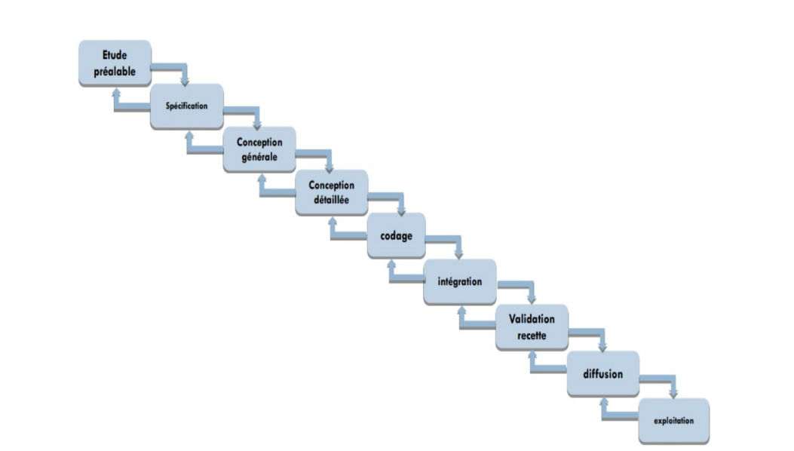
Le génie logiciel
Autres modèles de développement logiciel
Le modèle en cascade
Notes:
Un langage informatique, c’est comme une langue que nous utilisons pour communiquer avec les ordinateurs.
C’est un ensemble de règles et de symboles qui permet de donner des instructions claires aux machines.
En écrivant un programme dans ce langage, on crée ce qu’on appelle un code source.
Ensuite, ce code doit être traduit dans un format que la machine peut comprendre – comme un langage secret pour les ordinateurs – grâce à un compilateur ou un interpréteur.
En résumé, le langage informatique nous permet de transformer nos idées en actions que la machine peut réaliser.

Slide 33
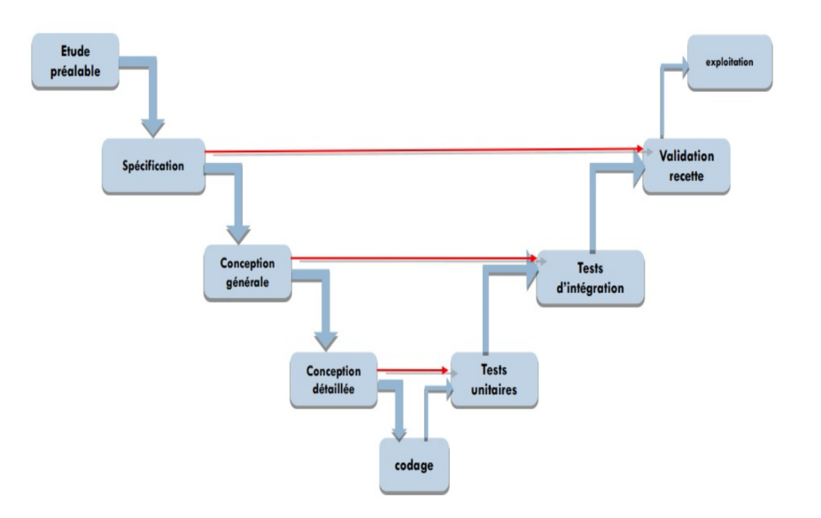
Le génie logiciel
Autres modèles de développement logiciel
Le modèle en V
Notes:
Un langage informatique, c’est comme une langue que nous utilisons pour communiquer avec les ordinateurs.
C’est un ensemble de règles et de symboles qui permet de donner des instructions claires aux machines.
En écrivant un programme dans ce langage, on crée ce qu’on appelle un code source.
Ensuite, ce code doit être traduit dans un format que la machine peut comprendre – comme un langage secret pour les ordinateurs – grâce à un compilateur ou un interpréteur.
En résumé, le langage informatique nous permet de transformer nos idées en actions que la machine peut réaliser.

Slide 34
Modélisation

Slide 35
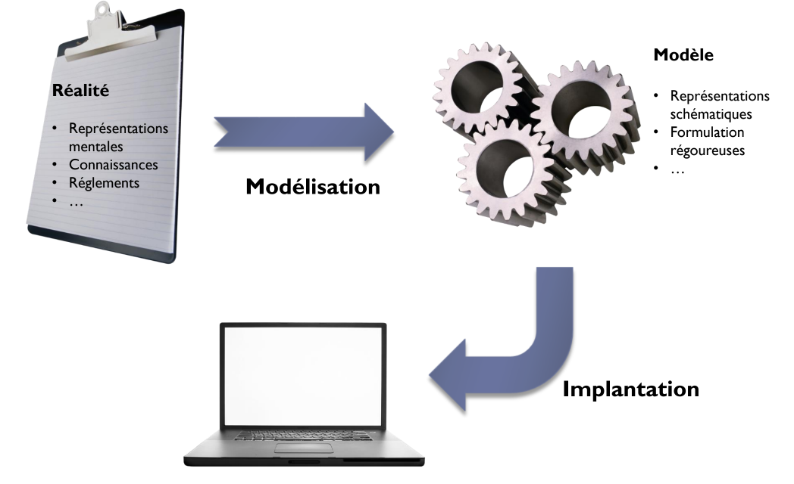
Modélisation
Modélisation
Notes:
Un langage informatique, c’est comme une langue que nous utilisons pour communiquer avec les ordinateurs.
C’est un ensemble de règles et de symboles qui permet de donner des instructions claires aux machines.
En écrivant un programme dans ce langage, on crée ce qu’on appelle un code source.
Ensuite, ce code doit être traduit dans un format que la machine peut comprendre – comme un langage secret pour les ordinateurs – grâce à un compilateur ou un interpréteur.
En résumé, le langage informatique nous permet de transformer nos idées en actions que la machine peut réaliser.

Slide 36
Modélisation
Modèle
Un modèle est une représentation simplifiée de la réalité, conçue pour omettre certains détails du monde réel.
  Il sert à réduire la complexité d’un phénomène en écartant les éléments qui n’affectent pas significativement son comportement.
  Il reflète les aspects jugés essentiels par le concepteur pour comprendre et prédire le phénomène étudié. Les limites d’un modèle sont déterminées par les objectifs pour lesquels il a été créé.
Notes:
Un langage informatique, c’est comme une langue que nous utilisons pour communiquer avec les ordinateurs.
C’est un ensemble de règles et de symboles qui permet de donner des instructions claires aux machines.
En écrivant un programme dans ce langage, on crée ce qu’on appelle un code source.
Ensuite, ce code doit être traduit dans un format que la machine peut comprendre – comme un langage secret pour les ordinateurs – grâce à un compilateur ou un interpréteur.
En résumé, le langage informatique nous permet de transformer nos idées en actions que la machine peut réaliser.

Slide 37
Modélisation
Langage de modélisation
Un langage de modélisation doit définir :
  La sémantique des concepts ;
  Une notation pour représenter ces concepts ;
  Des règles pour leur construction et leur utilisation.
Il existe différents types de langages, selon leur niveau de formalisation :
  Langages formels : souvent basés sur des mathématiques, ils offrent un fort pouvoir d'expression et permettent de réaliser des preuves formelles sur les spécifications.
  Langages semi-formels (MERISE, UML...) : généralement graphiques, ils sont moins puissants en termes d'expression, mais plus simples à utiliser.
L'industrie du logiciel propose une grande variété de langages de modélisation :
  Ceux adaptés aux systèmes procéduraux (comme MERISE) ;
  Ceux destinés aux systèmes temps réel (ROOM, SADT...) ;
  Ceux conçus pour les systèmes orientés objets (OMT, Booch, UML...).
Enfin, les outils tels que les Ateliers de Génie Logiciel jouent un rôle crucial pour rendre les langages de modélisation utilisables dans des contextes pratiques.
Notes:
Un langage informatique, c’est comme une langue que nous utilisons pour communiquer avec les ordinateurs.
C’est un ensemble de règles et de symboles qui permet de donner des instructions claires aux machines.
En écrivant un programme dans ce langage, on crée ce qu’on appelle un code source.
Ensuite, ce code doit être traduit dans un format que la machine peut comprendre – comme un langage secret pour les ordinateurs – grâce à un compilateur ou un interpréteur.
En résumé, le langage informatique nous permet de transformer nos idées en actions que la machine peut réaliser.

Slide 38
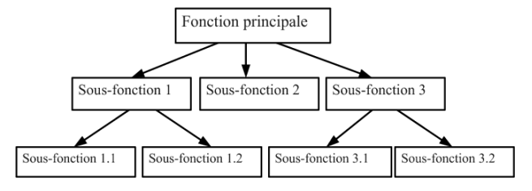
Modélisation
Modélisation par décomposition fonctionnelle
Approche descendante
  La modélisation par décomposition fonctionnelle, ou approche descendante (top-down), est une méthode structurée qui consiste à diviser un système complexe en sous-systèmes plus simples et gérables.
  Cette approche est largement utilisée pour comprendre, analyser et concevoir des systèmes complexes en se concentrant sur leurs fonctions principales et leurs sous-fonctions.
C'est la fonction qui détermine la forme du système.
Notes:
Un langage informatique, c’est comme une langue que nous utilisons pour communiquer avec les ordinateurs.
C’est un ensemble de règles et de symboles qui permet de donner des instructions claires aux machines.
En écrivant un programme dans ce langage, on crée ce qu’on appelle un code source.
Ensuite, ce code doit être traduit dans un format que la machine peut comprendre – comme un langage secret pour les ordinateurs – grâce à un compilateur ou un interpréteur.
En résumé, le langage informatique nous permet de transformer nos idées en actions que la machine peut réaliser.

Slide 39
Modélisation
Modélisation orienté objet
La Conception Orientée Objet (COO) est une méthode qui aboutit à des architectures logicielles basées sur les objets du système, plutôt que sur une décomposition fonctionnelle.
C'est la structure du système lui donne sa forme.
On peut commencer par les objets du domaine (les éléments fondamentaux) et remonter progressivement vers le système global, ce qui constitue une approche ascendante.
Notes:
Un langage informatique, c’est comme une langue que nous utilisons pour communiquer avec les ordinateurs.
C’est un ensemble de règles et de symboles qui permet de donner des instructions claires aux machines.
En écrivant un programme dans ce langage, on crée ce qu’on appelle un code source.
Ensuite, ce code doit être traduit dans un format que la machine peut comprendre – comme un langage secret pour les ordinateurs – grâce à un compilateur ou un interpréteur.
En résumé, le langage informatique nous permet de transformer nos idées en actions que la machine peut réaliser.

Slide 40
Modélisation
UML
Au milieu des années 1990, les concepteurs des méthodologies Booch, OOSE et OMT ont décidé d’élaborer un langage de modélisation unifié avec les objectifs suivants :
  Permettre la modélisation d’un système, depuis les concepts abstraits jusqu’à l’exécutable, en s’appuyant sur les techniques orientées objet ;
  Réduire la complexité des processus de modélisation ;
  Offrir une utilisation accessible aussi bien pour les humains que pour les machines, grâce à des représentations graphiques dotées de qualités formelles suffisantes pour une traduction automatique en code source.
Remarque:
Ces représentations ne possèdent pas des qualités formelles assez robustes pour garantir des propriétés mathématiques rigoureuses.
Notes:
Un langage informatique, c’est comme une langue que nous utilisons pour communiquer avec les ordinateurs.
C’est un ensemble de règles et de symboles qui permet de donner des instructions claires aux machines.
En écrivant un programme dans ce langage, on crée ce qu’on appelle un code source.
Ensuite, ce code doit être traduit dans un format que la machine peut comprendre – comme un langage secret pour les ordinateurs – grâce à un compilateur ou un interpréteur.
En résumé, le langage informatique nous permet de transformer nos idées en actions que la machine peut réaliser.

Slide 41
Modélisation
Les différents types de diagrammes
En UML, les diagrammes structurels et les diagrammes comportementaux représentent deux aspects complémentaires d'un système logiciel
  Diagrammes structurels
    Représenter l'architecture statique d’un système, c'est-à-dire ses éléments et leurs relations. Ces diagrammes se concentrent sur l’organisation des composants du système à un moment donné, sans montrer leur comportement ou leur dynamique.
    Caractéristiques principales :
      Décrivent la structure interne d’un système (ses objets, classes, composants, ou autres éléments statiques).
      Ne montrent pas comment ces éléments interagissent ou évoluent dans le temps.
  Diagrammes comportementaux
    Représenter les interactions dynamiques et le comportement du système, c'est-à-dire comment les éléments interagissent entre eux, répondent aux événements ou évoluent dans le temps.
    Caractéristiques principales :
      Décrivent les processus, flux d'exécution et interactions entre les éléments d’un système.
      Montrent la dynamique du système, comme les séquences d’actions ou les réactions à des événements.
Notes:
Un langage informatique, c’est comme une langue que nous utilisons pour communiquer avec les ordinateurs.
C’est un ensemble de règles et de symboles qui permet de donner des instructions claires aux machines.
En écrivant un programme dans ce langage, on crée ce qu’on appelle un code source.
Ensuite, ce code doit être traduit dans un format que la machine peut comprendre – comme un langage secret pour les ordinateurs – grâce à un compilateur ou un interpréteur.
En résumé, le langage informatique nous permet de transformer nos idées en actions que la machine peut réaliser.

Slide 42
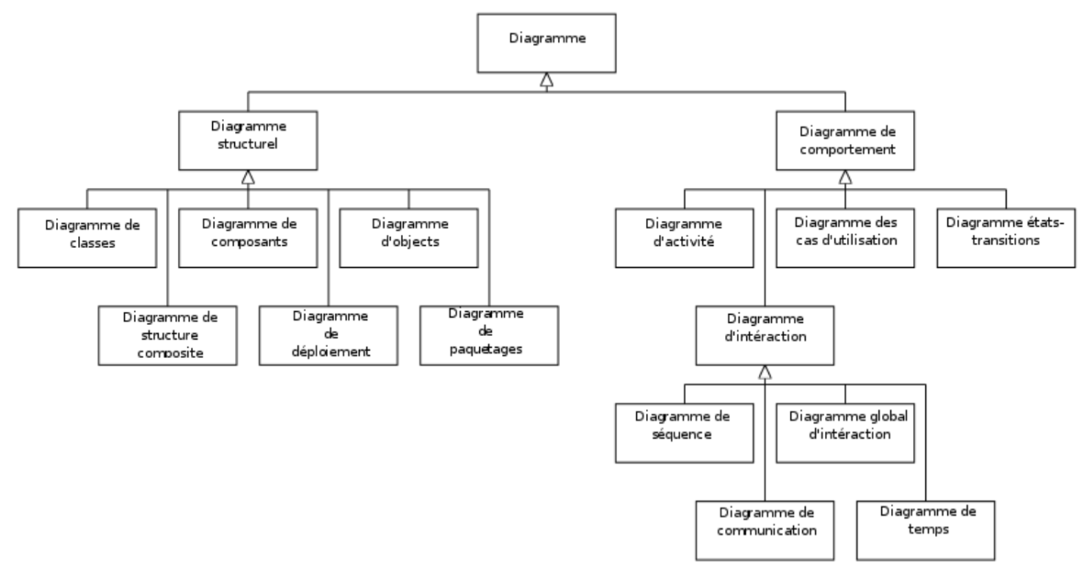
Modélisation
Les différents types de diagrammes
Notes:
Un langage informatique, c’est comme une langue que nous utilisons pour communiquer avec les ordinateurs.
C’est un ensemble de règles et de symboles qui permet de donner des instructions claires aux machines.
En écrivant un programme dans ce langage, on crée ce qu’on appelle un code source.
Ensuite, ce code doit être traduit dans un format que la machine peut comprendre – comme un langage secret pour les ordinateurs – grâce à un compilateur ou un interpréteur.
En résumé, le langage informatique nous permet de transformer nos idées en actions que la machine peut réaliser.

Slide 43
Partie 2
Modélisation objet élémentaire avec UML

Slide 44
Le diagramme du cas d’utilisation

Slide 45
Le diagramme du cas d’utilisation
Modélisation des besoins
Avant de développer un système, il est essentiel de déterminer précisément à quoi il servira, c'est-à-dire les besoins qu'il devra satisfaire.
La modélisation des besoins permet :
  D’identifier et de recenser les fonctionnalités attendues ;
  D’organiser les besoins afin de mettre en évidence leurs relations, telles que les réutilisations possibles.
En UML, les besoins sont modélisés à l’aide de diagrammes de cas d’utilisation.
Notes:
Un langage informatique, c’est comme une langue que nous utilisons pour communiquer avec les ordinateurs.
C’est un ensemble de règles et de symboles qui permet de donner des instructions claires aux machines.
En écrivant un programme dans ce langage, on crée ce qu’on appelle un code source.
Ensuite, ce code doit être traduit dans un format que la machine peut comprendre – comme un langage secret pour les ordinateurs – grâce à un compilateur ou un interpréteur.
En résumé, le langage informatique nous permet de transformer nos idées en actions que la machine peut réaliser.

Slide 46
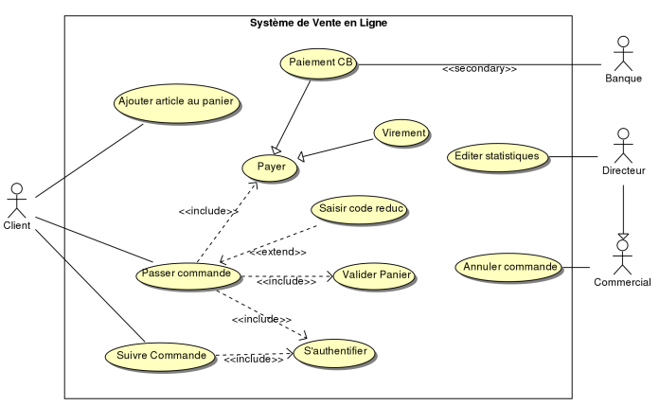
Le diagramme du cas d’utilisation
Exemple de diagramme de cas d’utilisation
Notes:
Un langage informatique, c’est comme une langue que nous utilisons pour communiquer avec les ordinateurs.
C’est un ensemble de règles et de symboles qui permet de donner des instructions claires aux machines.
En écrivant un programme dans ce langage, on crée ce qu’on appelle un code source.
Ensuite, ce code doit être traduit dans un format que la machine peut comprendre – comme un langage secret pour les ordinateurs – grâce à un compilateur ou un interpréteur.
En résumé, le langage informatique nous permet de transformer nos idées en actions que la machine peut réaliser.

Slide 47


Le diagramme du cas d’utilisation
Cas d’utilisation
Un cas d'utilisation est un service fourni à l'utilisateur, impliquant une série d'actions élémentaires.
Un acteur est une entité externe au système modélisé qui interagit directement avec celui-ci.
Un cas d'utilisation représente un service bout en bout, comprenant un déclenchement, un déroulement et une fin, pour l'acteur qui l'initie.
Notes:
Un langage informatique, c’est comme une langue que nous utilisons pour communiquer avec les ordinateurs.
C’est un ensemble de règles et de symboles qui permet de donner des instructions claires aux machines.
En écrivant un programme dans ce langage, on crée ce qu’on appelle un code source.
Ensuite, ce code doit être traduit dans un format que la machine peut comprendre – comme un langage secret pour les ordinateurs – grâce à un compilateur ou un interpréteur.
En résumé, le langage informatique nous permet de transformer nos idées en actions que la machine peut réaliser.

Slide 48
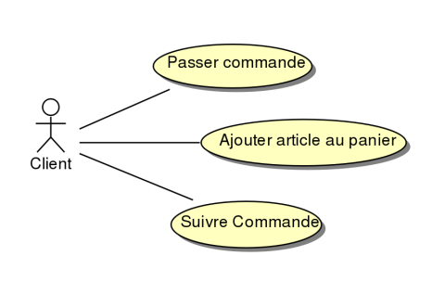
Le diagramme du cas d’utilisation
Acteurs
Un acteur se présente par un petit bonhomme et un nom(nom du rôle).
Notes:
Un langage informatique, c’est comme une langue que nous utilisons pour communiquer avec les ordinateurs.
C’est un ensemble de règles et de symboles qui permet de donner des instructions claires aux machines.
En écrivant un programme dans ce langage, on crée ce qu’on appelle un code source.
Ensuite, ce code doit être traduit dans un format que la machine peut comprendre – comme un langage secret pour les ordinateurs – grâce à un compilateur ou un interpréteur.
En résumé, le langage informatique nous permet de transformer nos idées en actions que la machine peut réaliser.

Slide 49
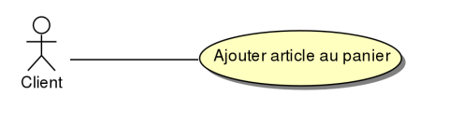
Le diagramme du cas d’utilisation
Relation entre cas d’utilisation en acteurs
Les acteurs associés à un cas d'utilisation sont reliés par une association.
Un acteur peut participer plusieurs fois au même cas d'utilisation.
Notes:
Un langage informatique, c’est comme une langue que nous utilisons pour communiquer avec les ordinateurs.
C’est un ensemble de règles et de symboles qui permet de donner des instructions claires aux machines.
En écrivant un programme dans ce langage, on crée ce qu’on appelle un code source.
Ensuite, ce code doit être traduit dans un format que la machine peut comprendre – comme un langage secret pour les ordinateurs – grâce à un compilateur ou un interpréteur.
En résumé, le langage informatique nous permet de transformer nos idées en actions que la machine peut réaliser.

Slide 50



Le diagramme du cas d’utilisation
Relations entre cas d’utilisation
Inclusion : Le cas A inclut le cas B, ce qui signifie que B constitue une partie obligatoire de l'exécution de A.
Extension : Le cas B étend le cas A, ce qui signifie que B est une partie optionnelle dans l'exécution de A.
Généralisation : Le cas A est une généralisation du cas B, ce qui signifie que B est une version spécifique de A.
Notes:
Un langage informatique, c’est comme une langue que nous utilisons pour communiquer avec les ordinateurs.
C’est un ensemble de règles et de symboles qui permet de donner des instructions claires aux machines.
En écrivant un programme dans ce langage, on crée ce qu’on appelle un code source.
Ensuite, ce code doit être traduit dans un format que la machine peut comprendre – comme un langage secret pour les ordinateurs – grâce à un compilateur ou un interpréteur.
En résumé, le langage informatique nous permet de transformer nos idées en actions que la machine peut réaliser.

Slide 51
Le diagramme du cas d’utilisation
Dépendance d’inclusion et d’extension
Les inclusions et les extensions sont représentées par des relations de dépendance.
  Lorsqu’un cas B inclut un cas A, B dépend de A.
  Lorsqu’un cas B étend un cas A, B dépend également de A.
La dépendance est notée par une flèche pointillée B⇢A, qui se lit « B dépend de A ».
Si un élément A dépend d’un élément B, toute modification de B peut potentiellement impacter A.
Les stéréotypes «include» et «extend» sont des variantes des relations de dépendance.
Remarque:
Le sens des flèches indique la dépendance, et non le sens de la relation d’inclusion ou d’extension.
Notes:
Un langage informatique, c’est comme une langue que nous utilisons pour communiquer avec les ordinateurs.
C’est un ensemble de règles et de symboles qui permet de donner des instructions claires aux machines.
En écrivant un programme dans ce langage, on crée ce qu’on appelle un code source.
Ensuite, ce code doit être traduit dans un format que la machine peut comprendre – comme un langage secret pour les ordinateurs – grâce à un compilateur ou un interpréteur.
En résumé, le langage informatique nous permet de transformer nos idées en actions que la machine peut réaliser.

Slide 52
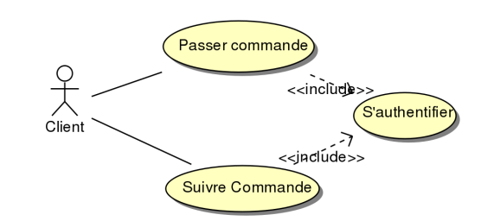
Le diagramme du cas d’utilisation
Réutilisabilité avec les inclusions et les extensions
Les relations entre cas permettent de réutiliser le cas « s'authentifier », évitant ainsi de devoir développer plusieurs fois un module d'authentification.
Notes:
Un langage informatique, c’est comme une langue que nous utilisons pour communiquer avec les ordinateurs.
C’est un ensemble de règles et de symboles qui permet de donner des instructions claires aux machines.
En écrivant un programme dans ce langage, on crée ce qu’on appelle un code source.
Ensuite, ce code doit être traduit dans un format que la machine peut comprendre – comme un langage secret pour les ordinateurs – grâce à un compilateur ou un interpréteur.
En résumé, le langage informatique nous permet de transformer nos idées en actions que la machine peut réaliser.

Slide 53
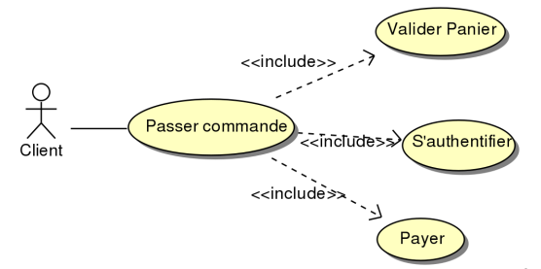
Le diagramme du cas d’utilisation
Décomposition grâce aux inclusions et aux extensions
Lorsqu'un cas est trop complexe, impliquant un trop grand nombre d'actions, il peut être décomposé en cas plus simples.
Notes:
Un langage informatique, c’est comme une langue que nous utilisons pour communiquer avec les ordinateurs.
C’est un ensemble de règles et de symboles qui permet de donner des instructions claires aux machines.
En écrivant un programme dans ce langage, on crée ce qu’on appelle un code source.
Ensuite, ce code doit être traduit dans un format que la machine peut comprendre – comme un langage secret pour les ordinateurs – grâce à un compilateur ou un interpréteur.
En résumé, le langage informatique nous permet de transformer nos idées en actions que la machine peut réaliser.

Slide 54
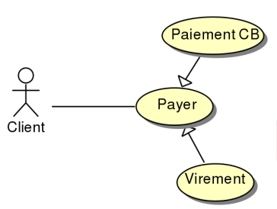
Le diagramme du cas d’utilisation
Généralisations
Un virement est un cas spécifique de paiement, ou encore une forme particulière de paiement.
La flèche pointe vers l'élément général.
Cette relation de généralisation/spécialisation est courante dans la plupart des diagrammes UML et correspond au concept d'héritage dans les langages de programmation orientés objet.
Notes:
Un langage informatique, c’est comme une langue que nous utilisons pour communiquer avec les ordinateurs.
C’est un ensemble de règles et de symboles qui permet de donner des instructions claires aux machines.
En écrivant un programme dans ce langage, on crée ce qu’on appelle un code source.
Ensuite, ce code doit être traduit dans un format que la machine peut comprendre – comme un langage secret pour les ordinateurs – grâce à un compilateur ou un interpréteur.
En résumé, le langage informatique nous permet de transformer nos idées en actions que la machine peut réaliser.

Slide 55
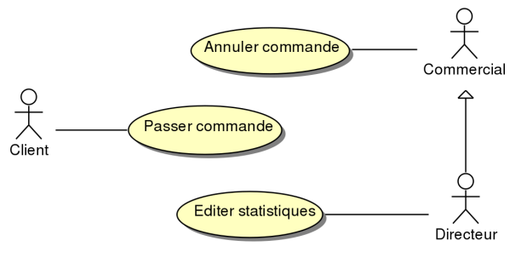
Le diagramme du cas d’utilisation
Relation entre acteurs
Une seule relation est possible : la généralisation.
Notes:
Un langage informatique, c’est comme une langue que nous utilisons pour communiquer avec les ordinateurs.
C’est un ensemble de règles et de symboles qui permet de donner des instructions claires aux machines.
En écrivant un programme dans ce langage, on crée ce qu’on appelle un code source.
Ensuite, ce code doit être traduit dans un format que la machine peut comprendre – comme un langage secret pour les ordinateurs – grâce à un compilateur ou un interpréteur.
En résumé, le langage informatique nous permet de transformer nos idées en actions que la machine peut réaliser.

Slide 56
Le diagramme du cas d’utilisation
Identification des acteurs
Les principaux acteurs sont les utilisateurs du système.
Important : Un acteur représente un rôle, et non une personne physique.
  Une même personne physique peut être associée à plusieurs acteurs si elle joue plusieurs rôles.
  Si plusieurs personnes remplissent le même rôle vis-à-vis du système, elles seront représentées par un seul acteur.
En plus des utilisateurs, les acteurs peuvent inclure :
  Des périphériques utilisés par le système (comme des imprimantes) ;
  Des logiciels existants intégrés au projet ;
  Des systèmes informatiques externes qui interagissent avec le système, etc.
Pour identifier les acteurs, il est utile de s’appuyer sur les frontières du système.
Notes:
Un langage informatique, c’est comme une langue que nous utilisons pour communiquer avec les ordinateurs.
C’est un ensemble de règles et de symboles qui permet de donner des instructions claires aux machines.
En écrivant un programme dans ce langage, on crée ce qu’on appelle un code source.
Ensuite, ce code doit être traduit dans un format que la machine peut comprendre – comme un langage secret pour les ordinateurs – grâce à un compilateur ou un interpréteur.
En résumé, le langage informatique nous permet de transformer nos idées en actions que la machine peut réaliser.

Slide 57
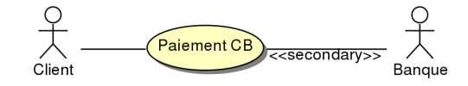
Le diagramme du cas d’utilisation
Acteurs principaux et secondaires
Les L'acteur est considéré comme principal dans un cas d'utilisation lorsqu'il initie les échanges nécessaires à la réalisation du cas d'utilisation.
Les acteurs secondaires, quant à eux, sont sollicités par le système, tandis que les acteurs principaux prennent généralement l'initiative des interactions.
En règle générale, les acteurs secondaires sont d'autres systèmes informatiques avec lesquels le système développé est interconnecté.
Notes:
Un langage informatique, c’est comme une langue que nous utilisons pour communiquer avec les ordinateurs.
C’est un ensemble de règles et de symboles qui permet de donner des instructions claires aux machines.
En écrivant un programme dans ce langage, on crée ce qu’on appelle un code source.
Ensuite, ce code doit être traduit dans un format que la machine peut comprendre – comme un langage secret pour les ordinateurs – grâce à un compilateur ou un interpréteur.
En résumé, le langage informatique nous permet de transformer nos idées en actions que la machine peut réaliser.

Slide 58
Le diagramme du cas d’utilisation
Recenser les cas d’utilisation
Il n'existe pas de méthode entièrement mécanique et objective pour identifier les cas d'utilisation.
  Il est nécessaire de se mettre à la place de chaque acteur, de comprendre comment il utilise le système, dans quelles situations il l'interagit et quelles fonctionnalités il doit pouvoir exploiter.
  Il est important d'éviter les répétitions et de limiter le nombre de cas d'utilisation en choisissant le bon niveau d'abstraction (par exemple, éviter de réduire un cas à une seule action).
  Il convient également de ne pas inclure les détails techniques des cas, mais de se concentrer sur les grandes fonctionnalités du système.
Trouver le niveau de détail approprié pour les cas d'utilisation est un défi qui demande de l'expérience.
Notes:
Un langage informatique, c’est comme une langue que nous utilisons pour communiquer avec les ordinateurs.
C’est un ensemble de règles et de symboles qui permet de donner des instructions claires aux machines.
En écrivant un programme dans ce langage, on crée ce qu’on appelle un code source.
Ensuite, ce code doit être traduit dans un format que la machine peut comprendre – comme un langage secret pour les ordinateurs – grâce à un compilateur ou un interpréteur.
En résumé, le langage informatique nous permet de transformer nos idées en actions que la machine peut réaliser.

Slide 59
Le diagramme du cas d’utilisation
Description des cas d’utilisation
Le diagramme de cas d'utilisation décrit les grandes fonctions d'un système du point de vue des acteurs, mais n'expose pas de façon détaillée le dialogue entre les acteurs et les cas d'utilisation.
Un simple nom est tout à fait insuffisant pour décrire un cas d'utilisation.
Chaque cas d'utilisation doit être documenté pour qu'il n'y ait aucune ambiguïté concernant son déroulement et ce qu'il recouvre précisément .
Notes:
Un langage informatique, c’est comme une langue que nous utilisons pour communiquer avec les ordinateurs.
C’est un ensemble de règles et de symboles qui permet de donner des instructions claires aux machines.
En écrivant un programme dans ce langage, on crée ce qu’on appelle un code source.
Ensuite, ce code doit être traduit dans un format que la machine peut comprendre – comme un langage secret pour les ordinateurs – grâce à un compilateur ou un interpréteur.
En résumé, le langage informatique nous permet de transformer nos idées en actions que la machine peut réaliser.

Slide 60
Le diagramme du cas d’utilisation
Description textuelle: identification
Identification :
    Nom du cas : Effectuer un paiement par carte bancaire
    Objectif : Décrire les étapes permettant au client de réaliser un paiement par carte bancaire
    Acteurs : Client, Banque (secondaire)
    Date : 25/12
    Responsable : Mohamed
    Version : 1.0
Notes:
Un langage informatique, c’est comme une langue que nous utilisons pour communiquer avec les ordinateurs.
C’est un ensemble de règles et de symboles qui permet de donner des instructions claires aux machines.
En écrivant un programme dans ce langage, on crée ce qu’on appelle un code source.
Ensuite, ce code doit être traduit dans un format que la machine peut comprendre – comme un langage secret pour les ordinateurs – grâce à un compilateur ou un interpréteur.
En résumé, le langage informatique nous permet de transformer nos idées en actions que la machine peut réaliser.

Slide 61
Le diagramme du cas d’utilisation
Description textuelle: séquencements
Séquencements :
    Le cas d'utilisation débute lorsque le client choisit de payer par carte bancaire.
  Pré-conditions
    Le client a validé sa commande.
  Enchaînement nominal
    Le client saisit les informations de sa carte bancaire.
    Le système vérifie que le numéro de la carte est valide.
    Le système valide la carte auprès du système bancaire.
    Le système demande au système bancaire de procéder au débit du client.
    Le système informe le client que la transaction a été réalisée avec succès.
  Enchaînements alternatifs
    À l'étape (2) : Si le numéro de carte est incorrect, le client est informé de l'erreur et invité à saisir à nouveau les informations.
    À l'étape (3) : Si les informations sont erronées, le système demande à nouveau les données au client.
  Post-conditions
    La commande est validée.
    Le compte de l'entreprise est crédité.
Notes:
Un langage informatique, c’est comme une langue que nous utilisons pour communiquer avec les ordinateurs.
C’est un ensemble de règles et de symboles qui permet de donner des instructions claires aux machines.
En écrivant un programme dans ce langage, on crée ce qu’on appelle un code source.
Ensuite, ce code doit être traduit dans un format que la machine peut comprendre – comme un langage secret pour les ordinateurs – grâce à un compilateur ou un interpréteur.
En résumé, le langage informatique nous permet de transformer nos idées en actions que la machine peut réaliser.

Slide 62
Le diagramme du cas d’utilisation
Description textuelle: séquencements
Rubriques optionnelles
  Contraintes non fonctionnelles :
    Fiabilité : Les accès au système doivent être sécurisés pour garantir la protection des transactions.
    Confidentialité : Les données personnelles du client doivent rester strictement confidentielles et ne pas être divulguées.
  Contraintes liées à l'interface utilisateur :
    Toujours demander une validation explicite des opérations bancaires par l’utilisateur.
Notes:
Un langage informatique, c’est comme une langue que nous utilisons pour communiquer avec les ordinateurs.
C’est un ensemble de règles et de symboles qui permet de donner des instructions claires aux machines.
En écrivant un programme dans ce langage, on crée ce qu’on appelle un code source.
Ensuite, ce code doit être traduit dans un format que la machine peut comprendre – comme un langage secret pour les ordinateurs – grâce à un compilateur ou un interpréteur.
En résumé, le langage informatique nous permet de transformer nos idées en actions que la machine peut réaliser.

Slide 63
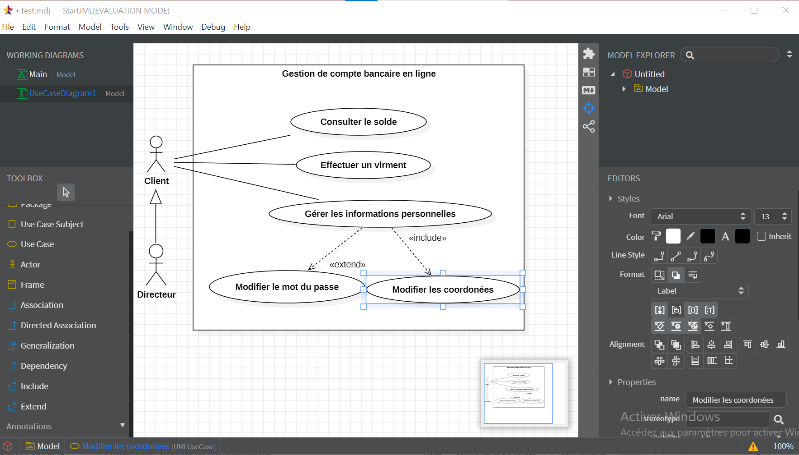
Le diagramme du cas d’utilisation
StarUML
Notes:
Un langage informatique, c’est comme une langue que nous utilisons pour communiquer avec les ordinateurs.
C’est un ensemble de règles et de symboles qui permet de donner des instructions claires aux machines.
En écrivant un programme dans ce langage, on crée ce qu’on appelle un code source.
Ensuite, ce code doit être traduit dans un format que la machine peut comprendre – comme un langage secret pour les ordinateurs – grâce à un compilateur ou un interpréteur.
En résumé, le langage informatique nous permet de transformer nos idées en actions que la machine peut réaliser.

Slide 64
Diagramme de classes

Slide 65
Diagramme de classes
Objectif
Les diagrammes de cas d'utilisation décrivent le rôle et les objectifs du système.
Le système est constitué d'objets qui interagissent entre eux et avec les acteurs pour accomplir les différents cas d'utilisation.
Quant aux diagrammes de classes, ils spécifient la structure interne du système et les relations entre les objets qui le composent.
Notes:
Un langage informatique, c’est comme une langue que nous utilisons pour communiquer avec les ordinateurs.
C’est un ensemble de règles et de symboles qui permet de donner des instructions claires aux machines.
En écrivant un programme dans ce langage, on crée ce qu’on appelle un code source.
Ensuite, ce code doit être traduit dans un format que la machine peut comprendre – comme un langage secret pour les ordinateurs – grâce à un compilateur ou un interpréteur.
En résumé, le langage informatique nous permet de transformer nos idées en actions que la machine peut réaliser.

Slide 66
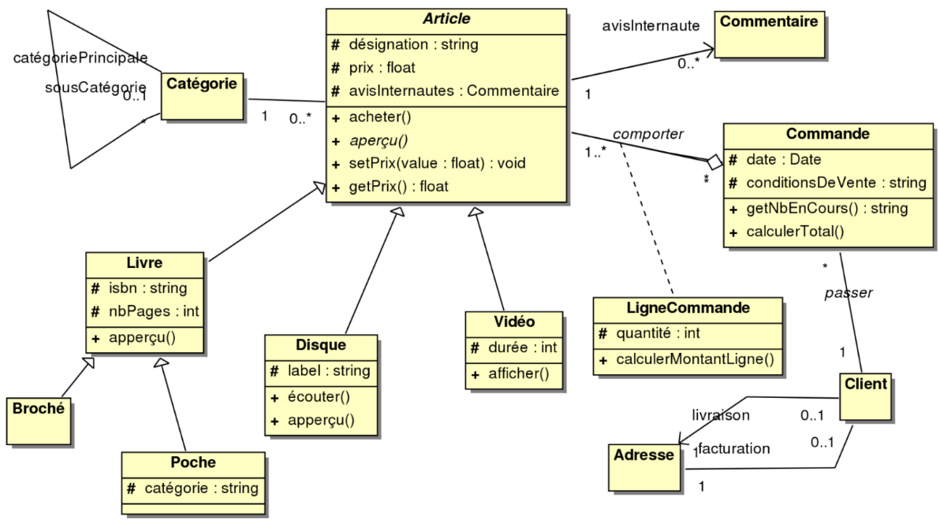
Diagramme de classes
Exemple de diagramme de classes
Notes:
Un langage informatique, c’est comme une langue que nous utilisons pour communiquer avec les ordinateurs.
C’est un ensemble de règles et de symboles qui permet de donner des instructions claires aux machines.
En écrivant un programme dans ce langage, on crée ce qu’on appelle un code source.
Ensuite, ce code doit être traduit dans un format que la machine peut comprendre – comme un langage secret pour les ordinateurs – grâce à un compilateur ou un interpréteur.
En résumé, le langage informatique nous permet de transformer nos idées en actions que la machine peut réaliser.

Slide 67
Diagramme de classes
Concepts et instances
Une instance représente la matérialisation d’un concept abstrait.
  Concept : Stylo
  Instance : Le stylo que vous utilisez en ce moment est une instance du concept de stylo : il possède des caractéristiques spécifiques comme sa forme, sa couleur ou son niveau d’usure.
Un objet est une instance d’une classe.
  Classe : Voiture
  Objets : Ford, Mercedes
          Une classe décrit un type d’objets concrets.
  Elle définit comment tous les objets de ce type sont caractérisés (par exemple, leur couleur, leur modèle, etc.).
Un lien représente une instance d’une association.
  Association : Le concept d'avis d'internaute, qui relie un commentaire à un article.
  Lien : Une instance de cette association, comme [Jean avec son avis négatif] ou [Paul avec son avis positif].
Notes:
Un langage informatique, c’est comme une langue que nous utilisons pour communiquer avec les ordinateurs.
C’est un ensemble de règles et de symboles qui permet de donner des instructions claires aux machines.
En écrivant un programme dans ce langage, on crée ce qu’on appelle un code source.
Ensuite, ce code doit être traduit dans un format que la machine peut comprendre – comme un langage secret pour les ordinateurs – grâce à un compilateur ou un interpréteur.
En résumé, le langage informatique nous permet de transformer nos idées en actions que la machine peut réaliser.

Slide 68
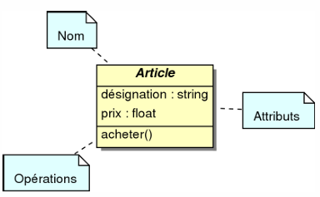
Diagramme de classes
Classes et objets
Une classe définit un ensemble d'objets partageant une même sémantique, des attributs, des méthodes, et des relations communes.
Elle spécifie les caractéristiques qui
définissent les objets d'un même type.
Une classe se compose d'un nom, d'attributs, et
d'opérations.
En fonction de l'état d'avancement de la modélisation,
certaines de ces informations peuvent ne pas être encore définies.
Des éléments supplémentaires, tels que les responsabilités ou les exceptions, peuvent également
être ajoutés si nécessaire.
Notes:
Un langage informatique, c’est comme une langue que nous utilisons pour communiquer avec les ordinateurs.
C’est un ensemble de règles et de symboles qui permet de donner des instructions claires aux machines.
En écrivant un programme dans ce langage, on crée ce qu’on appelle un code source.
Ensuite, ce code doit être traduit dans un format que la machine peut comprendre – comme un langage secret pour les ordinateurs – grâce à un compilateur ou un interpréteur.
En résumé, le langage informatique nous permet de transformer nos idées en actions que la machine peut réaliser.

Slide 69
Diagramme de classes
Propriété : attributs et opérations
Les attributs et les opérations représentent les propriétés d'une classe et sont généralement nommés avec une lettre initiale en minuscule.
  Un attribut correspond à une donnée spécifique de la classe.
    Le modèle peut préciser le type des attributs, leurs valeurs initiales, ainsi que les modificateurs d'accès.
    Lorsqu'une classe est instanciée, les attributs prennent des valeurs : ils fonctionnent comme des variables associées aux objets.
  Une opération désigne un service fourni par la classe, c'est-à-dire une action ou un traitement que les objets de cette classe peuvent effectuer.
Notes:
Un langage informatique, c’est comme une langue que nous utilisons pour communiquer avec les ordinateurs.
C’est un ensemble de règles et de symboles qui permet de donner des instructions claires aux machines.
En écrivant un programme dans ce langage, on crée ce qu’on appelle un code source.
Ensuite, ce code doit être traduit dans un format que la machine peut comprendre – comme un langage secret pour les ordinateurs – grâce à un compilateur ou un interpréteur.
En résumé, le langage informatique nous permet de transformer nos idées en actions que la machine peut réaliser.

Slide 70
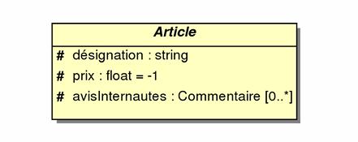
Diagramme de classes
Comportement des attributs
Un attribut peut être initialisé, et sa visibilité est définie au moment de sa déclaration.
Syntaxe
  modifAcces nomAtt : nomClasse [multi] = valeurInit
Notes:
Un langage informatique, c’est comme une langue que nous utilisons pour communiquer avec les ordinateurs.
C’est un ensemble de règles et de symboles qui permet de donner des instructions claires aux machines.
En écrivant un programme dans ce langage, on crée ce qu’on appelle un code source.
Ensuite, ce code doit être traduit dans un format que la machine peut comprendre – comme un langage secret pour les ordinateurs – grâce à un compilateur ou un interpréteur.
En résumé, le langage informatique nous permet de transformer nos idées en actions que la machine peut réaliser.

Slide 71
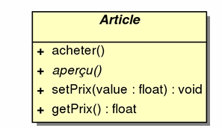
Diagramme de classes
Comportement des opérations
Une opération est définie par son nom, les types de ses paramètres, et le type de sa valeur de retour.
Syntaxe pour déclarer une opération :
modifAcces nomOperation(parametres) : ClasseRetour
Syntaxe pour la liste des paramètres :
nomClasse1 nomParam1, ..., nomClasseN nomParamN
Une opération spécifie une méthode par sa signature, sans
tenir compte de son implémentation.
Notes:
Un langage informatique, c’est comme une langue que nous utilisons pour communiquer avec les ordinateurs.
C’est un ensemble de règles et de symboles qui permet de donner des instructions claires aux machines.
En écrivant un programme dans ce langage, on crée ce qu’on appelle un code source.
Ensuite, ce code doit être traduit dans un format que la machine peut comprendre – comme un langage secret pour les ordinateurs – grâce à un compilateur ou un interpréteur.
En résumé, le langage informatique nous permet de transformer nos idées en actions que la machine peut réaliser.

Slide 72
Diagramme de classes
Relation entre classes
Une relation d'héritage représente un lien de généralisation ou de spécialisation, favorisant l'abstraction.
Une dépendance est un lien unidirectionnel qui exprime une dépendance sémantique entre les éléments du modèle (représentée par une flèche ouverte en pointillés).
Une association symbolise une relation sémantique entre les objets d'une classe.
Une relation d'agrégation illustre un lien de contenance ou de composition.
Notes:
Un langage informatique, c’est comme une langue que nous utilisons pour communiquer avec les ordinateurs.
C’est un ensemble de règles et de symboles qui permet de donner des instructions claires aux machines.
En écrivant un programme dans ce langage, on crée ce qu’on appelle un code source.
Ensuite, ce code doit être traduit dans un format que la machine peut comprendre – comme un langage secret pour les ordinateurs – grâce à un compilateur ou un interpréteur.
En résumé, le langage informatique nous permet de transformer nos idées en actions que la machine peut réaliser.

Slide 73

Diagramme de classes
Association
Une association est un lien structurel entre des objets.
Elle sert généralement à représenter les relations possibles entre des objets de classes spécifiques.
Elle est symbolisée par une ligne reliant les classes concernées.
Notes:
Un langage informatique, c’est comme une langue que nous utilisons pour communiquer avec les ordinateurs.
C’est un ensemble de règles et de symboles qui permet de donner des instructions claires aux machines.
En écrivant un programme dans ce langage, on crée ce qu’on appelle un code source.
Ensuite, ce code doit être traduit dans un format que la machine peut comprendre – comme un langage secret pour les ordinateurs – grâce à un compilateur ou un interpréteur.
En résumé, le langage informatique nous permet de transformer nos idées en actions que la machine peut réaliser.

Slide 74

Diagramme de classes
Multiplicités des associations
La multiplicité permet de spécifier le nombre d'objets impliqués dans chaque instance d'une association.
Exemple :
  Un article appartient à une seule catégorie (1).
  Une catégorie peut inclure au moins un article, sans limite maximale (*).
Syntaxe :
  MultMin..MultMax
  Le symbole * pour MultMax indique un nombre illimité.
  n..n peut être abrégé en n.
  0..* est également simplifié en *.
Notes:
Un langage informatique, c’est comme une langue que nous utilisons pour communiquer avec les ordinateurs.
C’est un ensemble de règles et de symboles qui permet de donner des instructions claires aux machines.
En écrivant un programme dans ce langage, on crée ce qu’on appelle un code source.
Ensuite, ce code doit être traduit dans un format que la machine peut comprendre – comme un langage secret pour les ordinateurs – grâce à un compilateur ou un interpréteur.
En résumé, le langage informatique nous permet de transformer nos idées en actions que la machine peut réaliser.

Slide 75

Diagramme de classes
Navigabilité d’une association
La navigabilité indique dans quel(s) sens il est possible de parcourir une association lors de l'exécution.
Pour limiter la navigabilité à un seul sens, une flèche est utilisée.
  Exemple : En connaissant un article, on peut accéder à ses commentaires, mais l'inverse n'est pas possible.
Les associations navigables dans un seul sens peuvent également être représentées par des attributs.
  Exemple : Ajouter un attribut « avisInternaute » de type « Commentaire » dans la classe Article, à la place de l'association.
Notes:
Un langage informatique, c’est comme une langue que nous utilisons pour communiquer avec les ordinateurs.
C’est un ensemble de règles et de symboles qui permet de donner des instructions claires aux machines.
En écrivant un programme dans ce langage, on crée ce qu’on appelle un code source.
Ensuite, ce code doit être traduit dans un format que la machine peut comprendre – comme un langage secret pour les ordinateurs – grâce à un compilateur ou un interpréteur.
En résumé, le langage informatique nous permet de transformer nos idées en actions que la machine peut réaliser.

Slide 76
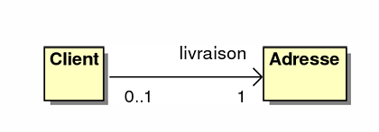
Diagramme de classes
Association unidirectionnelle de 1 vers 1
Une flèche pointe de Client vers Adresse, ce qui indique que la relation est navigable dans un seul sens.
Cela signifie que, connaissant un client, on peut retrouver son adresse de livraison, mais pas l'inverse
Notes:
Un langage informatique, c’est comme une langue que nous utilisons pour communiquer avec les ordinateurs.
C’est un ensemble de règles et de symboles qui permet de donner des instructions claires aux machines.
En écrivant un programme dans ce langage, on crée ce qu’on appelle un code source.
Ensuite, ce code doit être traduit dans un format que la machine peut comprendre – comme un langage secret pour les ordinateurs – grâce à un compilateur ou un interpréteur.
En résumé, le langage informatique nous permet de transformer nos idées en actions que la machine peut réaliser.

Slide 77
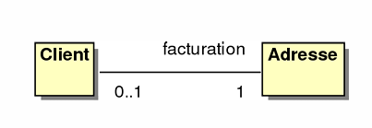
Diagramme de classes
Association bidirectionnelle de 1 vers 1
Il n'y a aucune flèche indiquée sur la relation.
Cela suggère que la relation est bidirectionnelle, ce qui signifie qu'il est possible de naviguer :
  De Client vers Adresse pour retrouver l'adresse de facturation.
  De Adresse vers Client pour retrouver le client correspondant.
Notes:
Un langage informatique, c’est comme une langue que nous utilisons pour communiquer avec les ordinateurs.
C’est un ensemble de règles et de symboles qui permet de donner des instructions claires aux machines.
En écrivant un programme dans ce langage, on crée ce qu’on appelle un code source.
Ensuite, ce code doit être traduit dans un format que la machine peut comprendre – comme un langage secret pour les ordinateurs – grâce à un compilateur ou un interpréteur.
En résumé, le langage informatique nous permet de transformer nos idées en actions que la machine peut réaliser.

Slide 78
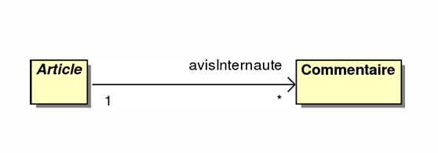
Diagramme de classes
Association unidirectionnelle de 1 vers *
Une flèche pointe de Article vers Commentaire, ce qui indique que la relation est navigable dans un seul sens.
Multiplicité
  Côté Article :
  Multiplicité 1.
  Cela signifie qu'un commentaire est toujours lié à un seul article.
  Côté Commentaire :
  Multiplicité *.
  Cela indique qu'un article peut avoir plusieurs commentaires.
Notes:
Un langage informatique, c’est comme une langue que nous utilisons pour communiquer avec les ordinateurs.
C’est un ensemble de règles et de symboles qui permet de donner des instructions claires aux machines.
En écrivant un programme dans ce langage, on crée ce qu’on appelle un code source.
Ensuite, ce code doit être traduit dans un format que la machine peut comprendre – comme un langage secret pour les ordinateurs – grâce à un compilateur ou un interpréteur.
En résumé, le langage informatique nous permet de transformer nos idées en actions que la machine peut réaliser.

Slide 79
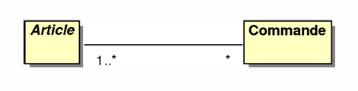
Diagramme de classes
Association unidirectionnelle de * vers *
Une association bidirectionnelle de * vers * relie deux classes où chaque instance de l'une peut être associée à plusieurs instances de l'autre, et vice versa.
Elle est représentée par une ligne entre les classes Article et Commande, sans flèche, indiquant que la navigation est possible dans les deux sens.
Notes:
Un langage informatique, c’est comme une langue que nous utilisons pour communiquer avec les ordinateurs.
C’est un ensemble de règles et de symboles qui permet de donner des instructions claires aux machines.
En écrivant un programme dans ce langage, on crée ce qu’on appelle un code source.
Ensuite, ce code doit être traduit dans un format que la machine peut comprendre – comme un langage secret pour les ordinateurs – grâce à un compilateur ou un interpréteur.
En résumé, le langage informatique nous permet de transformer nos idées en actions que la machine peut réaliser.

Slide 80
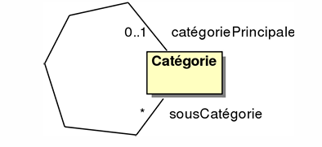
Diagramme de classes
Associations réflexives
L'association la plus courante est l'association binaire, qui relie deux classes.
Parfois, les deux extrémités de l'association pointent vers la même classe.
Dans ce cas, on parle d'une association réflexive.
Notes:
Un langage informatique, c’est comme une langue que nous utilisons pour communiquer avec les ordinateurs.
C’est un ensemble de règles et de symboles qui permet de donner des instructions claires aux machines.
En écrivant un programme dans ce langage, on crée ce qu’on appelle un code source.
Ensuite, ce code doit être traduit dans un format que la machine peut comprendre – comme un langage secret pour les ordinateurs – grâce à un compilateur ou un interpréteur.
En résumé, le langage informatique nous permet de transformer nos idées en actions que la machine peut réaliser.

Slide 81
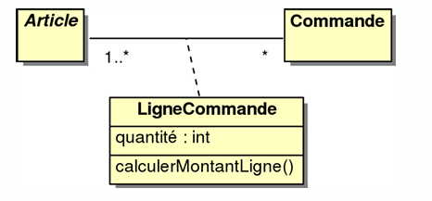
Diagramme de classes
Classe-association
Une classe-association est une association qui possède ses propres attributs ou opérations.
Elle relie deux classes tout en agissant comme une classe à part entière, avec ses propres propriétés.
Notes:
Un langage informatique, c’est comme une langue que nous utilisons pour communiquer avec les ordinateurs.
C’est un ensemble de règles et de symboles qui permet de donner des instructions claires aux machines.
En écrivant un programme dans ce langage, on crée ce qu’on appelle un code source.
Ensuite, ce code doit être traduit dans un format que la machine peut comprendre – comme un langage secret pour les ordinateurs – grâce à un compilateur ou un interpréteur.
En résumé, le langage informatique nous permet de transformer nos idées en actions que la machine peut réaliser.

Slide 82
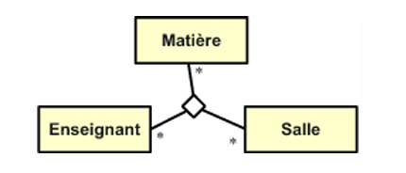
Diagramme de classes
Associations n-aires
Une association n-aire relie plus de deux classes.
Elle est représentée par un losange central qui peut inclure une classe-association.
La multiplicité de chaque classe s'applique à une instance du losange.
Ces associations sont rares et s'utilisent principalement lorsque toutes les multiplicités sont *.
Dans la plupart des cas, il est préférable d'utiliser des classes-association ou plusieurs associations binaires.
Notes:
Un langage informatique, c’est comme une langue que nous utilisons pour communiquer avec les ordinateurs.
C’est un ensemble de règles et de symboles qui permet de donner des instructions claires aux machines.
En écrivant un programme dans ce langage, on crée ce qu’on appelle un code source.
Ensuite, ce code doit être traduit dans un format que la machine peut comprendre – comme un langage secret pour les ordinateurs – grâce à un compilateur ou un interpréteur.
En résumé, le langage informatique nous permet de transformer nos idées en actions que la machine peut réaliser.

Slide 83
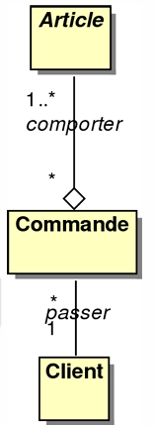
Diagramme de classes
Association de type agrégation
L'agrégation est un type d'association. Elle montre qu'un élément fait partie d'un ensemble.
Dans un diagramme, l'agrégation est représentée par un losange vide près de l'ensemble (l'agrégat).
L'agrégation montre la relation entre un tout (l'agrégat) et ses parties (les agrégés).
Notes:
Un langage informatique, c’est comme une langue que nous utilisons pour communiquer avec les ordinateurs.
C’est un ensemble de règles et de symboles qui permet de donner des instructions claires aux machines.
En écrivant un programme dans ce langage, on crée ce qu’on appelle un code source.
Ensuite, ce code doit être traduit dans un format que la machine peut comprendre – comme un langage secret pour les ordinateurs – grâce à un compilateur ou un interpréteur.
En résumé, le langage informatique nous permet de transformer nos idées en actions que la machine peut réaliser.

Slide 84
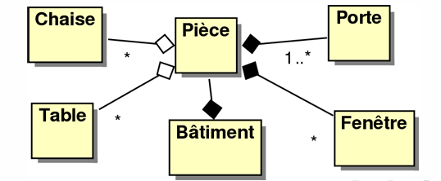
Diagramme de classes
Association de type composition
La composition représente une relation où un objet contient d'autres objets.
Elle est symbolisée par un losange plein.
Si l'objet principal est détruit ou copié, ses composants le sont aussi.
Une partie ne peut appartenir qu'à un seul objet composite.
Notes:
Un langage informatique, c’est comme une langue que nous utilisons pour communiquer avec les ordinateurs.
C’est un ensemble de règles et de symboles qui permet de donner des instructions claires aux machines.
En écrivant un programme dans ce langage, on crée ce qu’on appelle un code source.
Ensuite, ce code doit être traduit dans un format que la machine peut comprendre – comme un langage secret pour les ordinateurs – grâce à un compilateur ou un interpréteur.
En résumé, le langage informatique nous permet de transformer nos idées en actions que la machine peut réaliser.

Slide 85
Diagramme de classes
Composition et agrégation
Quand il y a une relation entre un tout et ses parties, il s'agit d'agrégation ou de composition.
La composition est une forme forte d'agrégation.
Pour choisir entre composition et agrégation, posez-vous ces questions :
La destruction de l'ensemble doit-elle entraîner celle de ses parties ? C'est le cas si les parties ne peuvent exister sans l'ensemble.
Copier l'ensemble implique-t-il de copier aussi ses parties, ou peut-on réutiliser les parties dans plusieurs ensembles ?
Si la réponse est oui à ces deux questions, il faut utiliser la composition.
Notes:
Un langage informatique, c’est comme une langue que nous utilisons pour communiquer avec les ordinateurs.
C’est un ensemble de règles et de symboles qui permet de donner des instructions claires aux machines.
En écrivant un programme dans ce langage, on crée ce qu’on appelle un code source.
Ensuite, ce code doit être traduit dans un format que la machine peut comprendre – comme un langage secret pour les ordinateurs – grâce à un compilateur ou un interpréteur.
En résumé, le langage informatique nous permet de transformer nos idées en actions que la machine peut réaliser.

Slide 86
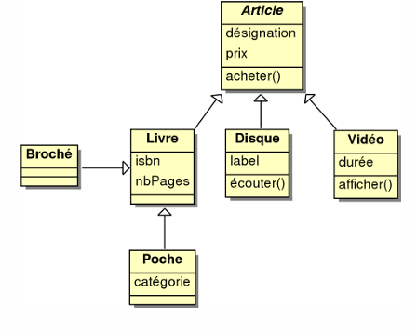
Diagramme de classes
Relation d’héritage
L'héritage est une relation de spécialisation/généralisation.
Les éléments spécialisés héritent des caractéristiques et comportements des éléments généraux (attributs et opérations).
Exemple : Un livre hérite d'un article, donc il a un prix,
une désignation et une opération acheter(),
sans qu'il soit nécessaire de les définir à nouveau.
Notes:
Un langage informatique, c’est comme une langue que nous utilisons pour communiquer avec les ordinateurs.
C’est un ensemble de règles et de symboles qui permet de donner des instructions claires aux machines.
En écrivant un programme dans ce langage, on crée ce qu’on appelle un code source.
Ensuite, ce code doit être traduit dans un format que la machine peut comprendre – comme un langage secret pour les ordinateurs – grâce à un compilateur ou un interpréteur.
En résumé, le langage informatique nous permet de transformer nos idées en actions que la machine peut réaliser.

Slide 87
Diagramme de classes
Encapsulation
L'encapsulation est un principe qui protège le cœur d'un système contre les accès non autorisés venant de l'extérieur.
En UML, on utilise des modificateurs d'accès pour les attributs ou les classes :
  Public « + » : visible partout.
  Protected « # »: visible dans la classe et ses sous-classes.
  Private « - » : visible uniquement dans la classe.
  Package « ~ » : visible uniquement dans le paquetage.
Il n'y a pas de visibilité par défaut.
Les packages regroupent des éléments de modélisation comme des classes, des diagrammes de cas d'utilisation ou d'autres packages. Les éléments sont organisés en packages et sous-packages.
Notes:
Un langage informatique, c’est comme une langue que nous utilisons pour communiquer avec les ordinateurs.
C’est un ensemble de règles et de symboles qui permet de donner des instructions claires aux machines.
En écrivant un programme dans ce langage, on crée ce qu’on appelle un code source.
Ensuite, ce code doit être traduit dans un format que la machine peut comprendre – comme un langage secret pour les ordinateurs – grâce à un compilateur ou un interpréteur.
En résumé, le langage informatique nous permet de transformer nos idées en actions que la machine peut réaliser.

Slide 88
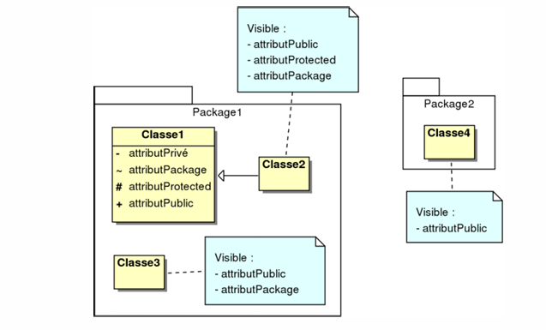
Diagramme de classes
Exemple d’ encapsulation
Les modificateurs d'accès s'appliquent aussi aux opérations
Notes:
Un langage informatique, c’est comme une langue que nous utilisons pour communiquer avec les ordinateurs.
C’est un ensemble de règles et de symboles qui permet de donner des instructions claires aux machines.
En écrivant un programme dans ce langage, on crée ce qu’on appelle un code source.
Ensuite, ce code doit être traduit dans un format que la machine peut comprendre – comme un langage secret pour les ordinateurs – grâce à un compilateur ou un interpréteur.
En résumé, le langage informatique nous permet de transformer nos idées en actions que la machine peut réaliser.

Slide 89
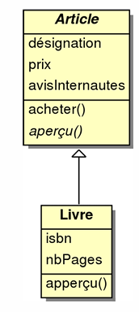
Diagramme de classes
Relation d’héritage et propriété
La classe enfant hérite des propriétés (attributs et méthodes) de ses classes parents.
  La classe enfant est la classe spécialisée (ici, Livre).
  La classe parent est la classe générale (ici, Article).
Cependant, la classe enfant n'a pas accès aux propriétés privées de la classe parent.
Notes:
Un langage informatique, c’est comme une langue que nous utilisons pour communiquer avec les ordinateurs.
C’est un ensemble de règles et de symboles qui permet de donner des instructions claires aux machines.
En écrivant un programme dans ce langage, on crée ce qu’on appelle un code source.
Ensuite, ce code doit être traduit dans un format que la machine peut comprendre – comme un langage secret pour les ordinateurs – grâce à un compilateur ou un interpréteur.
En résumé, le langage informatique nous permet de transformer nos idées en actions que la machine peut réaliser.

Slide 90
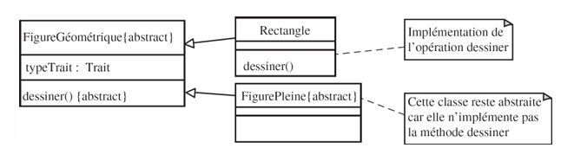
Diagramme de classes
Classes abstraites
Une méthode est abstraite lorsque son entête est définie, mais pas son implémentation.
Les classes enfants doivent définir les méthodes abstraites.
Une classe est abstraite si elle contient au moins une méthode abstraite ou si elle hérite d'une méthode abstraite non encore implémentée.
Notes:
Un langage informatique, c’est comme une langue que nous utilisons pour communiquer avec les ordinateurs.
C’est un ensemble de règles et de symboles qui permet de donner des instructions claires aux machines.
En écrivant un programme dans ce langage, on crée ce qu’on appelle un code source.
Ensuite, ce code doit être traduit dans un format que la machine peut comprendre – comme un langage secret pour les ordinateurs – grâce à un compilateur ou un interpréteur.
En résumé, le langage informatique nous permet de transformer nos idées en actions que la machine peut réaliser.

Slide 91
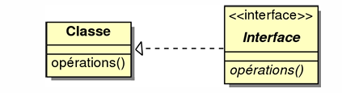
Diagramme de classes
Interface
Une interface regroupe un ensemble d'opérations qui assurent un service cohérent pour une ou plusieurs classes.
Elle est définie comme une classe, avec les mêmes sections, mais le stéréotype « interface » est ajouté avant le nom.
Une classe qui implémente une interface est liée à celle-ci par une relation de réalisation.
Les classes qui implémentent une interface doivent inclure toutes les opérations définies dans cette
Notes:
Un langage informatique, c’est comme une langue que nous utilisons pour communiquer avec les ordinateurs.
C’est un ensemble de règles et de symboles qui permet de donner des instructions claires aux machines.
En écrivant un programme dans ce langage, on crée ce qu’on appelle un code source.
Ensuite, ce code doit être traduit dans un format que la machine peut comprendre – comme un langage secret pour les ordinateurs – grâce à un compilateur ou un interpréteur.
En résumé, le langage informatique nous permet de transformer nos idées en actions que la machine peut réaliser.

Slide 92
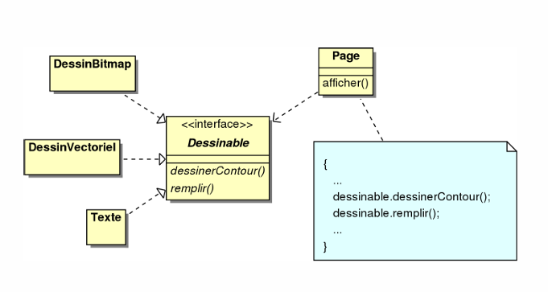
Diagramme de classes
Exemple d’interface
Remarque :
Lorsqu'une classe utilise une interface pour réaliser ses opérations, elle est appelée classe cliente de l'interface.
Notes:
Un langage informatique, c’est comme une langue que nous utilisons pour communiquer avec les ordinateurs.
C’est un ensemble de règles et de symboles qui permet de donner des instructions claires aux machines.
En écrivant un programme dans ce langage, on crée ce qu’on appelle un code source.
Ensuite, ce code doit être traduit dans un format que la machine peut comprendre – comme un langage secret pour les ordinateurs – grâce à un compilateur ou un interpréteur.
En résumé, le langage informatique nous permet de transformer nos idées en actions que la machine peut réaliser.

Slide 93
Diagramme de classes
Eléments dérivés
Les attributs dérivés sont calculés à partir d'autres attributs ou de formules.
Ils sont représentés par un slash « / » avant leur nom.
Lors de la conception, un attribut dérivé peut servir de marqueur en attendant de définir les règles à appliquer.
Une association dérivée dépend ou peut être déduite d'autres associations.
Elle utilise aussi le symbole « /».
Notes:
Un langage informatique, c’est comme une langue que nous utilisons pour communiquer avec les ordinateurs.
C’est un ensemble de règles et de symboles qui permet de donner des instructions claires aux machines.
En écrivant un programme dans ce langage, on crée ce qu’on appelle un code source.
Ensuite, ce code doit être traduit dans un format que la machine peut comprendre – comme un langage secret pour les ordinateurs – grâce à un compilateur ou un interpréteur.
En résumé, le langage informatique nous permet de transformer nos idées en actions que la machine peut réaliser.

Slide 94
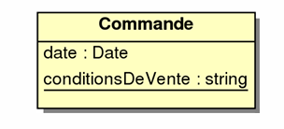
Diagramme de classes
Attributs de classe
Par défaut, les valeurs des attributs d'une classe sont différentes pour chaque objet.
Parfois, il est nécessaire de définir un attribut de classe qui a une valeur unique, partagée par toutes les instances.
Un attribut de classe est représenté par un soulignement.
Notes:
Un langage informatique, c’est comme une langue que nous utilisons pour communiquer avec les ordinateurs.
C’est un ensemble de règles et de symboles qui permet de donner des instructions claires aux machines.
En écrivant un programme dans ce langage, on crée ce qu’on appelle un code source.
Ensuite, ce code doit être traduit dans un format que la machine peut comprendre – comme un langage secret pour les ordinateurs – grâce à un compilateur ou un interpréteur.
En résumé, le langage informatique nous permet de transformer nos idées en actions que la machine peut réaliser.

Slide 95
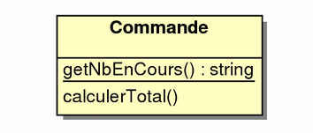
Diagramme de classes
Opérations de classe
Comme les attributs de classe, une opération de classe est une propriété de la classe elle-même, et non de ses instances.
Notes:
Un langage informatique, c’est comme une langue que nous utilisons pour communiquer avec les ordinateurs.
C’est un ensemble de règles et de symboles qui permet de donner des instructions claires aux machines.
En écrivant un programme dans ce langage, on crée ce qu’on appelle un code source.
Ensuite, ce code doit être traduit dans un format que la machine peut comprendre – comme un langage secret pour les ordinateurs – grâce à un compilateur ou un interpréteur.
En résumé, le langage informatique nous permet de transformer nos idées en actions que la machine peut réaliser.

Slide 96
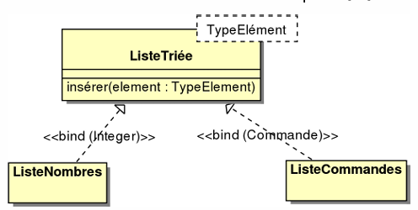
Diagramme de classes
Classe paramétrée
Pour définir une classe générique et paramétrable selon des valeurs ou des types :
  On définit la classe avec des éléments spécifiés dans un rectangle en pointillés.
  On utilise une dépendance stéréotypée « bind » pour créer des classes en fonction de la classe paramétrée.
Notes:
Un langage informatique, c’est comme une langue que nous utilisons pour communiquer avec les ordinateurs.
C’est un ensemble de règles et de symboles qui permet de donner des instructions claires aux machines.
En écrivant un programme dans ce langage, on crée ce qu’on appelle un code source.
Ensuite, ce code doit être traduit dans un format que la machine peut comprendre – comme un langage secret pour les ordinateurs – grâce à un compilateur ou un interpréteur.
En résumé, le langage informatique nous permet de transformer nos idées en actions que la machine peut réaliser.

Slide 97
Diagramme de classes
Construction d’un diagramme de classe
Identifier les classes du domaine étudié, souvent basées sur des concepts et des substantifs.
Définir les associations entre les classes, généralement exprimées par des verbes liant plusieurs classes.
Identifier les attributs des classes, souvent des substantifs représentant des détails plus fins que les classes. Les adjectifs et valeurs correspondent souvent à des attributs.
Organiser et simplifier le modèle en utilisant l'héritage.
Tester les relations entre les classes.
Répéter et affiner le modèle.
Notes:
Un langage informatique, c’est comme une langue que nous utilisons pour communiquer avec les ordinateurs.
C’est un ensemble de règles et de symboles qui permet de donner des instructions claires aux machines.
En écrivant un programme dans ce langage, on crée ce qu’on appelle un code source.
Ensuite, ce code doit être traduit dans un format que la machine peut comprendre – comme un langage secret pour les ordinateurs – grâce à un compilateur ou un interpréteur.
En résumé, le langage informatique nous permet de transformer nos idées en actions que la machine peut réaliser.

Slide 98
Diagramme de séquences

Slide 99
Diagramme de séquences
Objectif des diagrammes de séquence
Les diagrammes de cas d'utilisation décrivent à quoi sert le système, en représentant les interactions possibles avec les acteurs.
Les diagrammes de classes définissent la structure du système et les liens entre ses objets, spécifiant qui intervient pour réaliser les fonctionnalités décrites dans les cas d'utilisation.
Les diagrammes de séquences expliquent comment les éléments du système interagissent entre eux et avec les acteurs.
  Les objets du système communiquent entre eux en échangeant des messages.
  Les acteurs interagissent avec le système via des interfaces homme-machine (IHM).
Notes:
Un langage informatique, c’est comme une langue que nous utilisons pour communiquer avec les ordinateurs.
C’est un ensemble de règles et de symboles qui permet de donner des instructions claires aux machines.
En écrivant un programme dans ce langage, on crée ce qu’on appelle un code source.
Ensuite, ce code doit être traduit dans un format que la machine peut comprendre – comme un langage secret pour les ordinateurs – grâce à un compilateur ou un interpréteur.
En résumé, le langage informatique nous permet de transformer nos idées en actions que la machine peut réaliser.

Slide 100
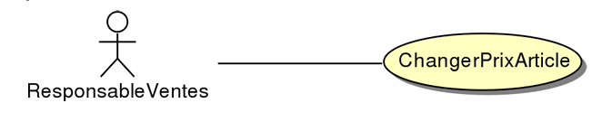
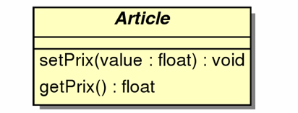
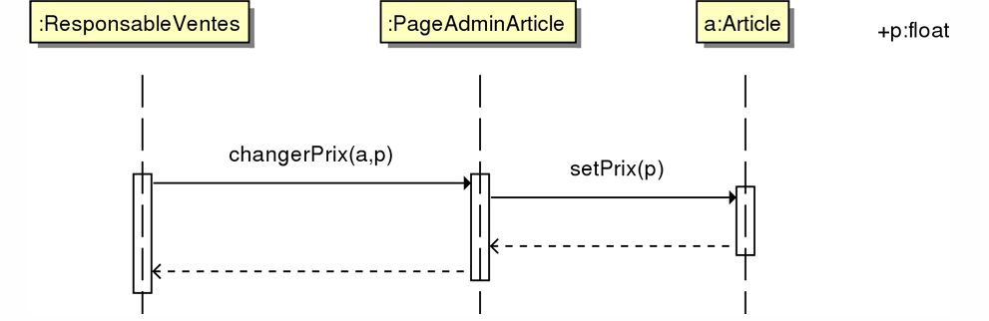
Diagramme de séquences
Exemple d’interaction
*Cas d’utilisation: * Les opérations requises dans le diagramme de classes :
Diagramme de séquence correspondant:
Notes:
Un langage informatique, c’est comme une langue que nous utilisons pour communiquer avec les ordinateurs.
C’est un ensemble de règles et de symboles qui permet de donner des instructions claires aux machines.
En écrivant un programme dans ce langage, on crée ce qu’on appelle un code source.
Ensuite, ce code doit être traduit dans un format que la machine peut comprendre – comme un langage secret pour les ordinateurs – grâce à un compilateur ou un interpréteur.
En résumé, le langage informatique nous permet de transformer nos idées en actions que la machine peut réaliser.

Slide 101
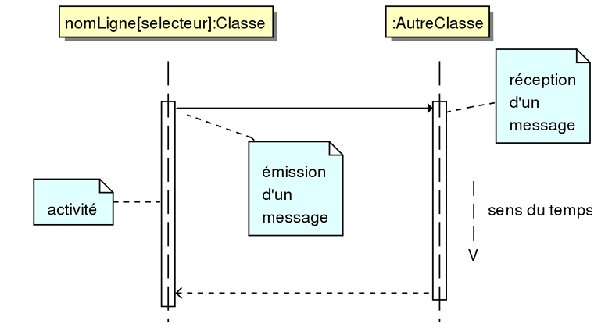
Diagramme de séquences
Ligne de vie
Une ligne de vie symbolise un participant impliqué dans une interaction, qu'il s'agisse d'un objet ou d'un acteur.
  nomLigneDeVie[selecteur] : nomClasseOuActeur
Lorsqu'il s'agit d'une collection de participants, un sélecteur est utilisé pour identifier un objet spécifique parmi plusieurs (par exemple, objets[2]).

Slide 102
Diagramme de séquences
Message
Les diagrammes de séquence contiennent principalement des informations sur les messages échangés entre les lignes de vie, présentées dans un ordre chronologique.
Un message représente une communication spécifique entre des lignes de vie (objets ou acteurs).
Il existe plusieurs types de messages, parmi lesquels les plus courants sont :
  l'envoi d'un signal,
  l'invocation d'une opération (appel de méthode),
  la création ou la destruction d'un objet.
La réception d'un message entraîne une période d'activité (illustrée par un rectangle vertical sur la ligne de vie), qui correspond au traitement du message, notamment à l'exécution d'une opération dans le cas d'un appel de méthode.

Slide 103
Diagramme de séquences
Principaux types de message
Un message synchrone suspend l'émetteur jusqu'à ce que le destinataire réponde. Le flux de contrôle est transféré de l'émetteur au récepteur.
  Cela correspond généralement à un appel de méthode :
    si un objet A appelle une méthode d'un objet B, A reste bloqué tant que B n'a pas terminé son traitement.
  Un message de retour (représenté par une flèche en pointillés) peut être associé à l'appel pour indiquer la reprise du contrôle par l'émetteur après la réponse.
En revanche, un message asynchrone ne bloque pas l'émetteur. Le message envoyé peut être traité par le récepteur à tout moment, ou même être ignoré.
  Cela correspond typiquement à l'envoi d'un signal.

Slide 104
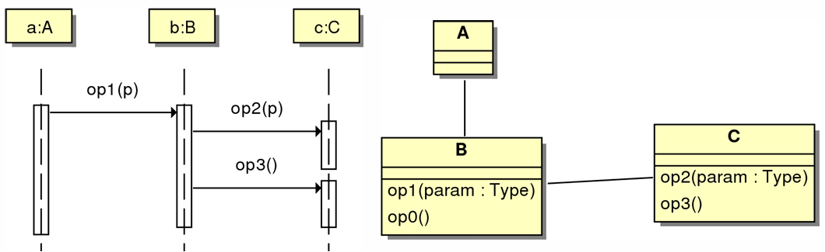
Diagramme de séquences
Correspondance messages / opérations
Les messages synchrones correspondent aux opérations définies dans le diagramme de classes.
Envoyer un message synchrone et attendre une réponse avant de continuer son activité équivaut à appeler une méthode et attendre son résultat avant de poursuivre le traitement.

Slide 105
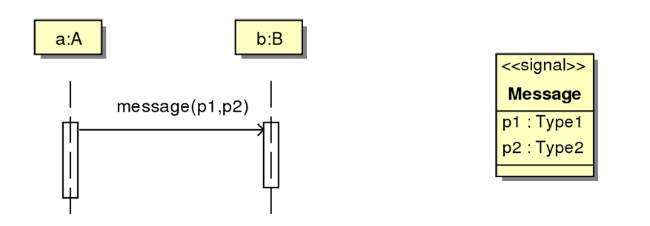
Diagramme de séquences
Correspondance messages / signaux
Les messages asynchrones sont équivalents à des signaux dans le diagramme de classes.
Un signal représente une notification ou un événement envoyé d’un objet à un autre sans attendre de réponse immédiate.

Slide 106
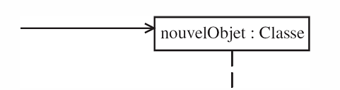
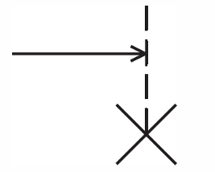
Diagramme de séquences
Création et destruction de lignes de vie
La création d’un objet est représentée par une flèche pointant vers le haut de la ligne de vie de l’objet.
Il est également possible d’utiliser un message asynchrone standard nommé create pour indiquer la création.
La destruction d’un objet, quant à elle, est symbolisée par une croix qui marque la fin de la ligne de vie de l’objet.

Slide 107


Diagramme de séquences
Messages complets, perdus, trouvés et
Un message complet est un message pour lequel les événements d’envoi et de réception sont tous deux connus. Il est représenté par une flèche allant d’une ligne de vie à une autre.
Un message perdu, en revanche, correspond à un message dont l’événement d’envoi est connu, mais pas celui de réception.
  Il est illustré par une flèche partant d’une ligne de vie et se terminant sur un cercle indépendant, indiquant que le destinataire est inconnu.
À l’inverse, un message trouvé est un message pour lequel l’événement de réception est connu, mais pas celui d’émission.
Un message réflexif: L’objet s’envoie un message à lui même . L’expéditeur est lui-même le destinataire.

Slide 108
Diagramme de séquences
Syntaxe des messages
La syntaxe des messages est la suivante :
  nomSignalOuOperation(paramètres)
Pour les arguments, les règles sont :
  Argument avec une valeur spécifique :
    nomParametre = valeurParametre
  Argument modifiable :
    nomParametre : valeurParametre
Exemples:
  afficher(x,y)
  initialiser(x=100)
  g(x:12)

Slide 109
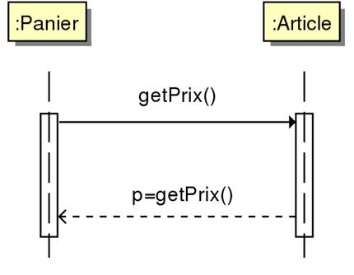
Diagramme de séquences
Message de retour
Le récepteur d'un message synchrone rend la main à l'émetteur en lui envoyant un message de retour.
Ces messages de retour sont optionnels, car la fin de la période d’activité du récepteur indique également la fin de l’exécution de la méthode.
Ils peuvent toutefois être utilisés pour préciser le résultat retourné par la méthode appelée.
Pour les messages asynchrones, le retour s’effectue en envoyant de nouveaux messages asynchrones

Slide 110
Diagramme de séquences
Syntaxe des messages de retour
La syntaxe des messages de retour est la suivante :
  attributCible = nomOperation(params) : valeurRetour
La syntaxe des paramètres est :
  nomParam = valeurParam
  ou
  nomParam : valeurParam
Les messages de retour sont représentés par des flèches en pointillés.

Slide 111
Diagramme de séquences
Fragment combiné
Un fragment combiné est utilisé pour diviser une interaction complexe en fragments plus simples, facilitant ainsi leur compréhension.
  En réassemblant ces fragments, on peut restituer la complexité de l’interaction initiale.
  Avec UML 2, la syntaxe permet une représentation complète des processus à l’aide d’un langage simple, comme pour décrire des processus parallèles.
Visuellement, un fragment combiné est représenté de manière similaire à une interaction, sous la forme d’un rectangle.
  Dans le coin supérieur gauche de ce rectangle, un pentagone indique le type de combinaison, appelé opérateur d’interaction.
En général, un fragment combiné facilite la représentation de situations telles que des conditions, des boucles, des processus parallèles, ou des scénarios alternatifs.

Slide 112
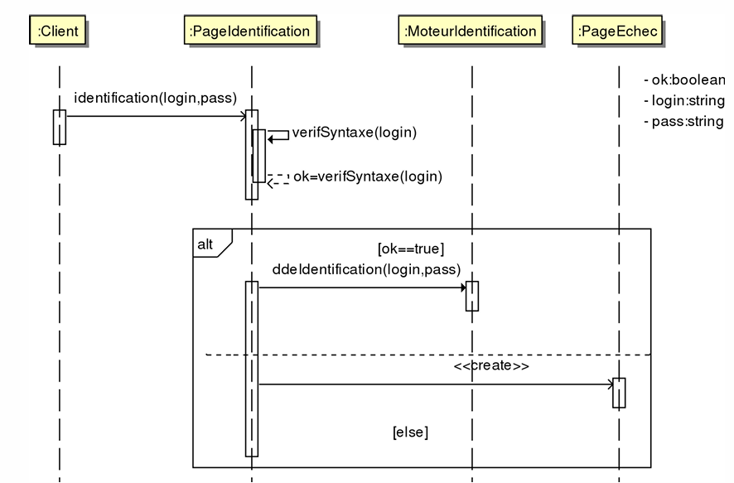
Diagramme de séquences
Exemple de fragment avec l’opérateur conditionnel
Remarque: l’opérateur d’option opt est identique à un opérateur d’alternative, mais avec un choix unique

Slide 113
Diagramme de séquences
Type d’opérateurs d’interaction
  Opérateurs de branchement (choix et boucles) :
    alternative, option, break, et loop permettent de modéliser des conditions ou des répétitions.
  Opérateurs pour l'envoi parallèle de messages :
    parallel et critical region gèrent l'exécution simultanée ou la synchronisation dans des régions critiques.
  Opérateurs pour contrôler l'envoi de messages :
    ignore, consider, assertion, et negative définissent les règles ou restrictions liées à l’envoi de certains messages.
  Opérateurs définissant l'ordre d'envoi des messages :
    weak sequencing et strict sequencing spécifient les contraintes sur l'ordre des messages.

Slide 114
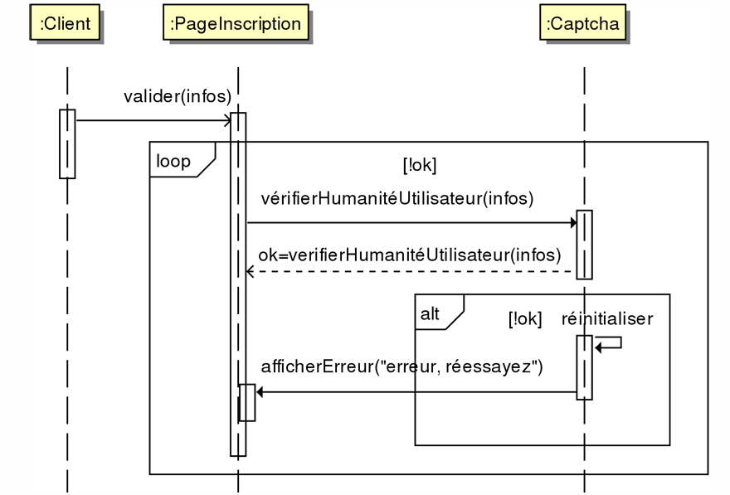
Diagramme de séquences
Opérateur de boucle

Slide 115
Diagramme de séquences
Syntaxe de l’opérateur loop
La syntaxe pour une boucle est :
  loop(minNbIterations, maxNbIterations)
  La boucle s'exécute au moins minNbIterations fois avant qu’une condition booléenne éventuelle ne soit évaluée (cette condition est indiquée entre crochets dans le fragment).
  Tant que la condition est vraie, la boucle continue, mais au maximum maxNbIterations fois.
Notations simplifiées :
  loop(valeur) est équivalent à loop(valeur, valeur), c’est-à-dire que le nombre minimum et maximum d’itérations est identique.
  loop (sans paramètre) est équivalent à loop(0, *), où * signifie un nombre illimité d’itérations.

Slide 116
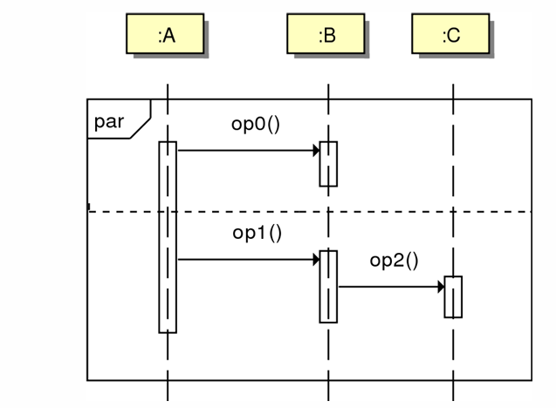
Diagramme de séquences
Opérateur parallèle
L'opérateur par permet d'exécuter l'envoi de messages en parallèle.
Les actions situées de chaque côté de la ligne pointillée sont indépendantes les unes des autres.

Slide 117
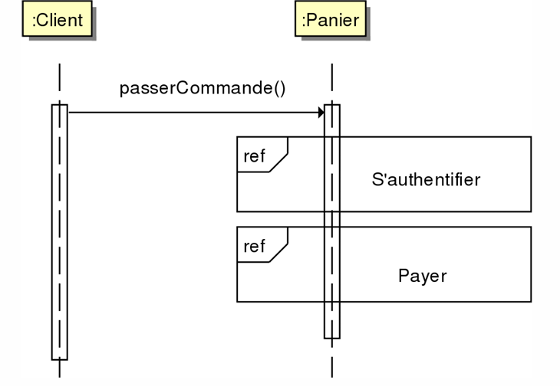
Diagramme de séquences
Réutilisation d’une interaction
Réutiliser une interaction consiste à insérer un fragment de type référence à l’endroit où cette interaction est nécessaire.
Le nom de l'interaction à réutiliser est spécifié directement dans le fragment

Slide 118

Diagramme de séquences
Utilisation d’un DS pour modéliser un cas d’utilisation
Chaque cas d’utilisation est associé à un diagramme de séquence.
Les inclusions et extensions représentent des exemples courants de réutilisation par le biais de références

Slide 119

Diagramme de séquences
Utilisation d’un DS pour spécifier une méthode
Une interaction peut être identifiée par un fragment sd (pour sequence diagram), qui précise son nom.
Un message peut être émis depuis le bord de l'interaction, indiquant le comportement du système suite à la réception du message, indépendamment de l'expéditeur.

